Slide 1

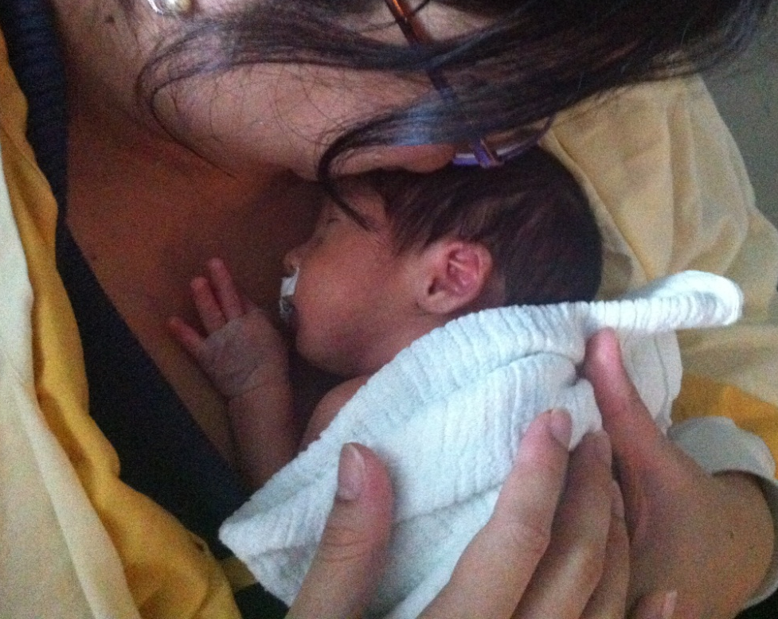
Prácticas de
Vinculo y Apego
Katty Poblete Cretier
Matrona de Neonatología Hospital Las Higueras Talcahuano
Diplomada en Salud Familiar
Diploma en Salud Primal
Diploma en Gestión de Calidad para la gestión de cuidado

Slide 2
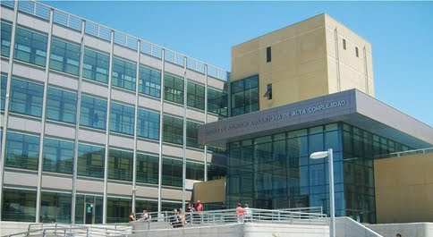
Neonatología
Hospital Las Higueras
Pertenece al SS THNO
Tercer piso del Edificio Administrativo.

Slide 3
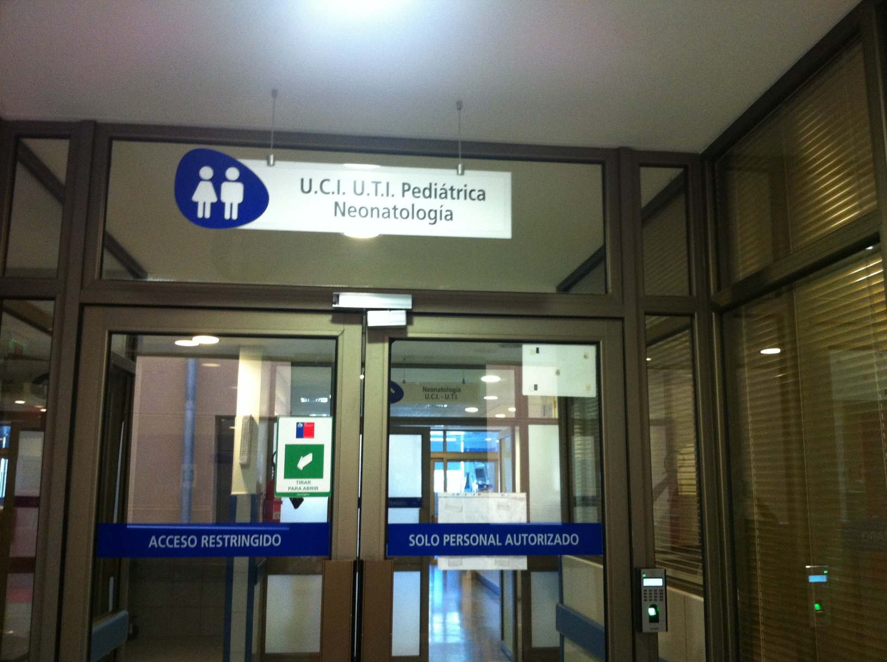

Slide 4
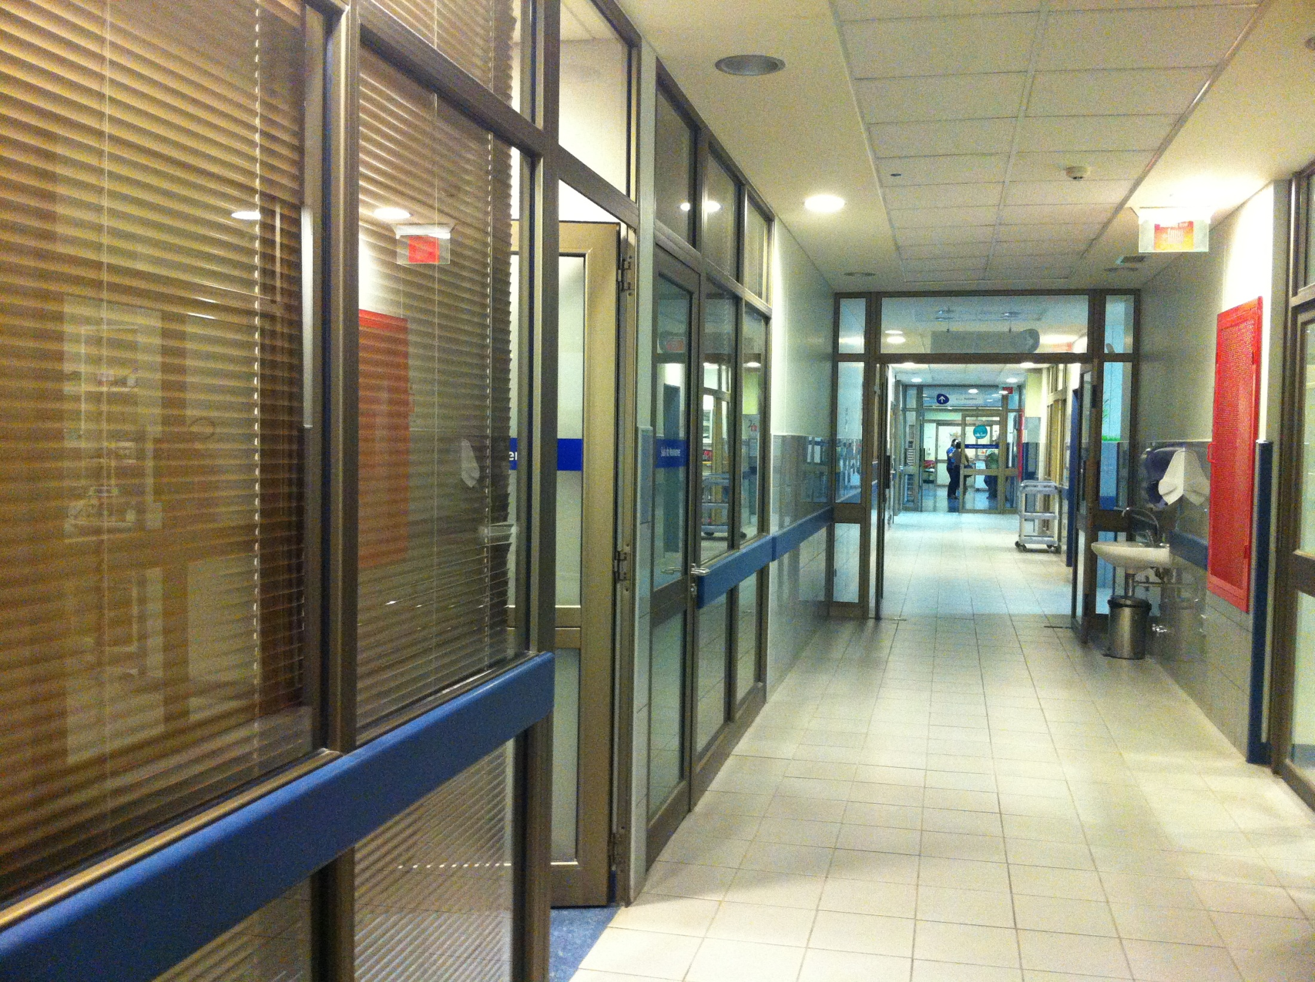

Slide 5
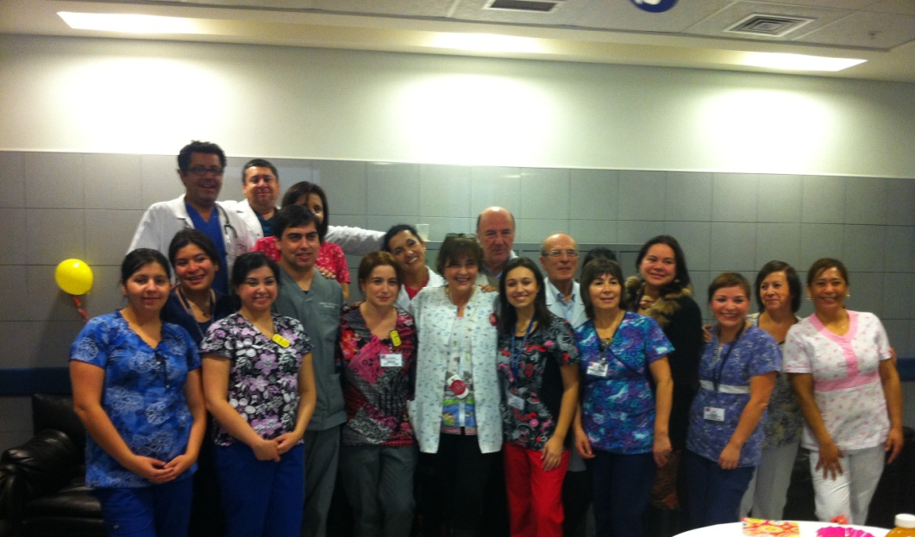
Recurso Humano
Staff Médicos 12
Matronas 5
Enfermeras 6
Kinesióloga 1
Secretaria 1
T.E.N.S 16
Auxiliares de servicio 6

Slide 6
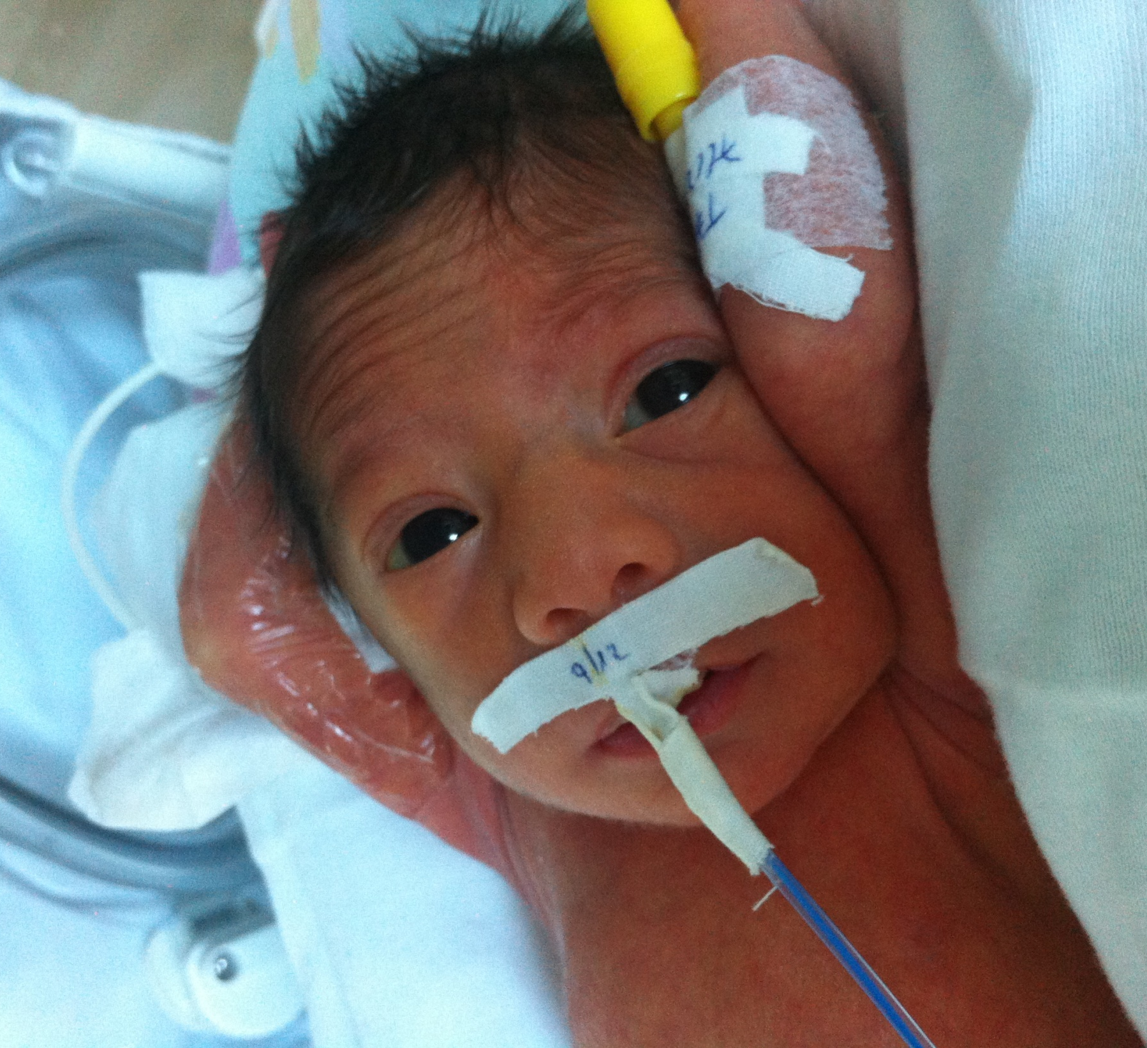
Estadística
Promedio Anual 450
Mensual: 28-42 Ingresos
Programa Prematuro año 2013: 57
Actualmente…
237 Ingresos – 24 Del Programa
25 Semanas – 610 Gramos

Slide 7
Infraestructura
Está separada en dos aéreas:
UCI - Intermedio
Básico
Con 16 cupos en total.

Slide 8
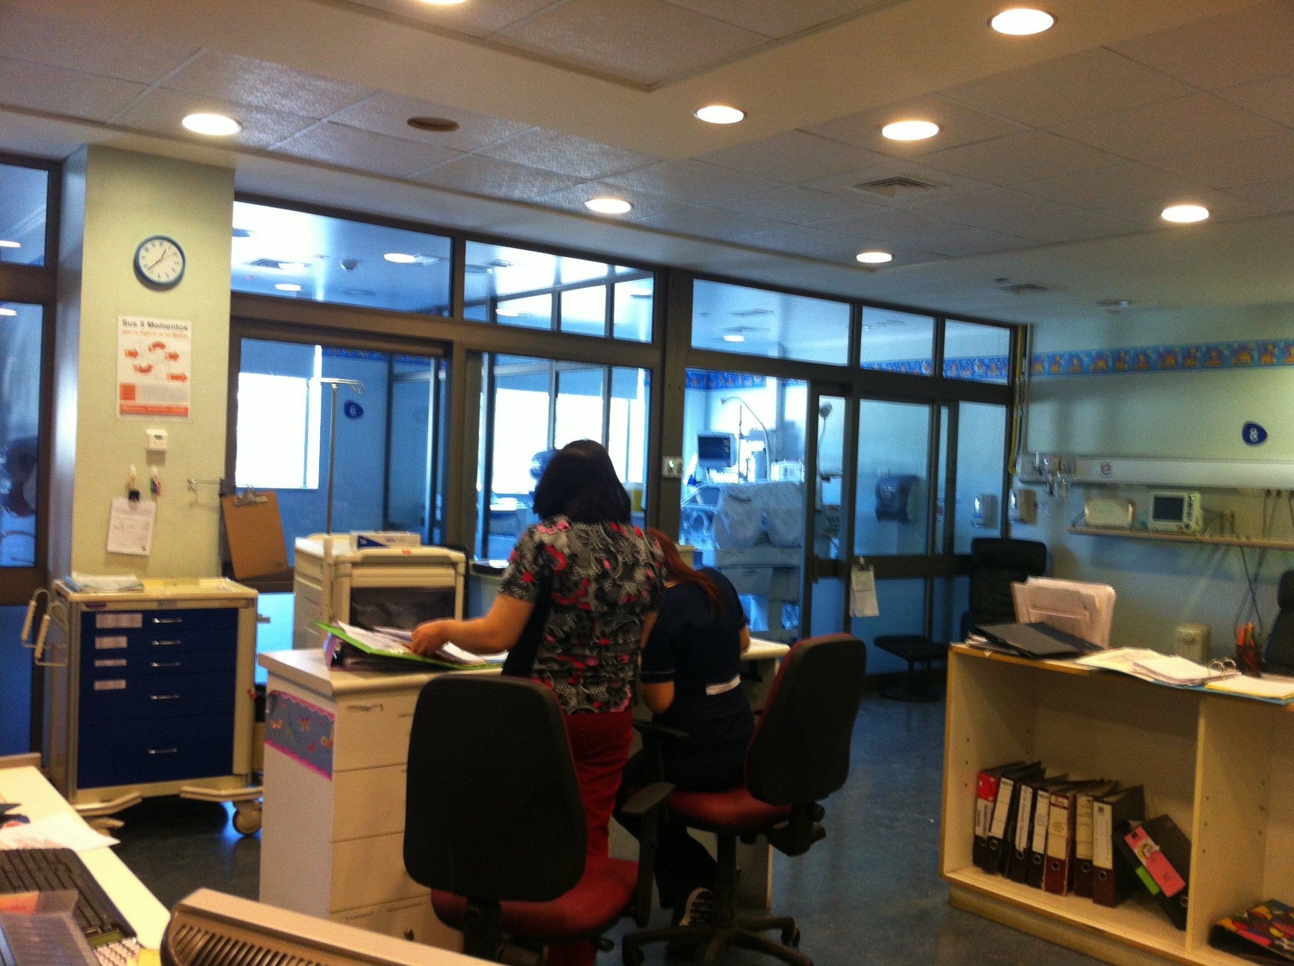

Slide 9
UCI Neonatal

Slide 10
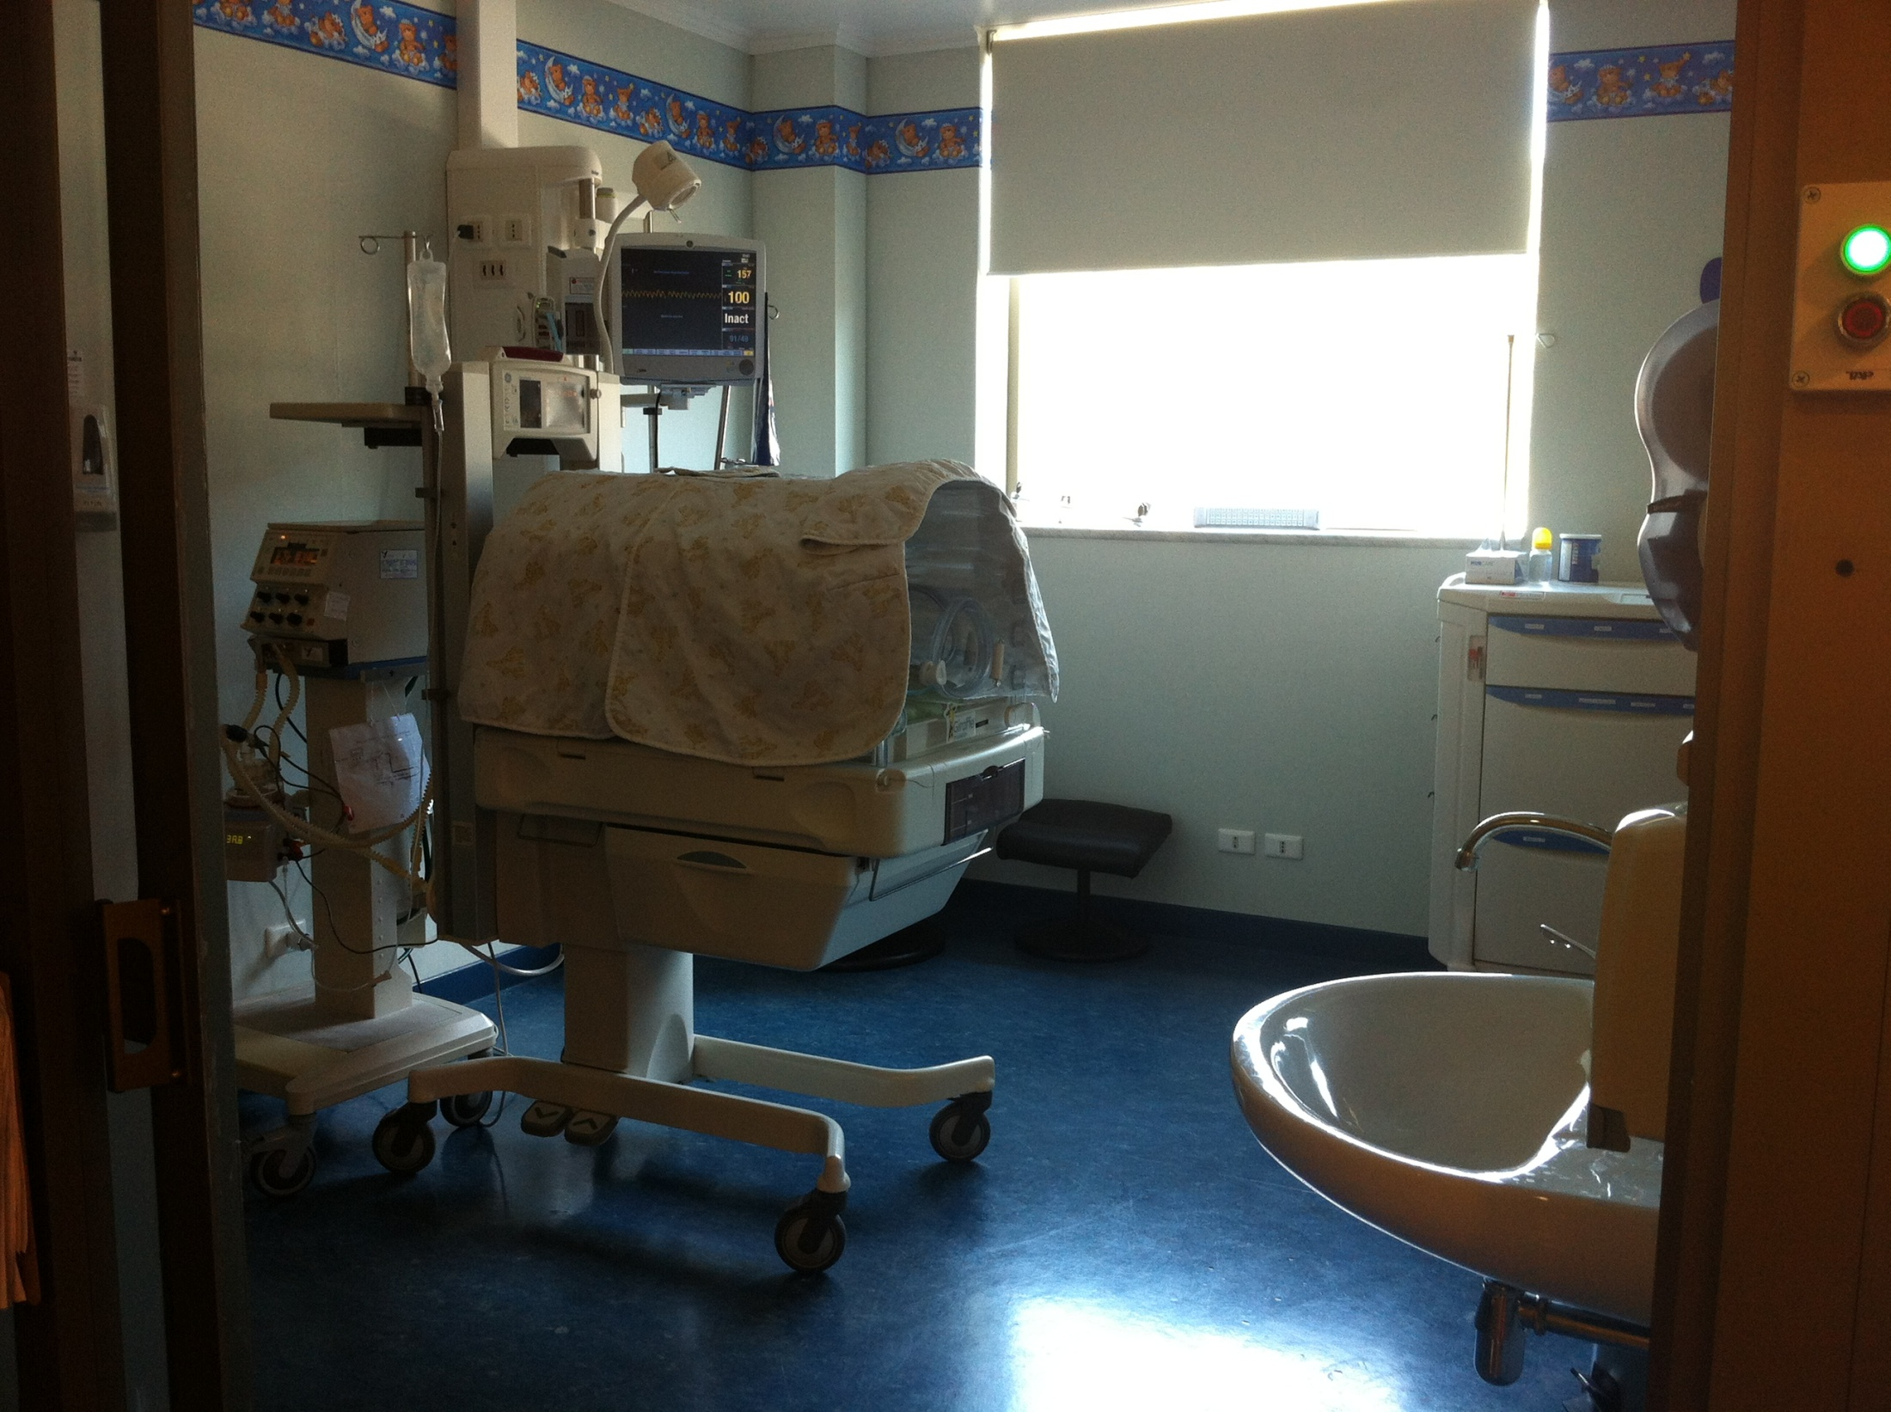

Slide 11
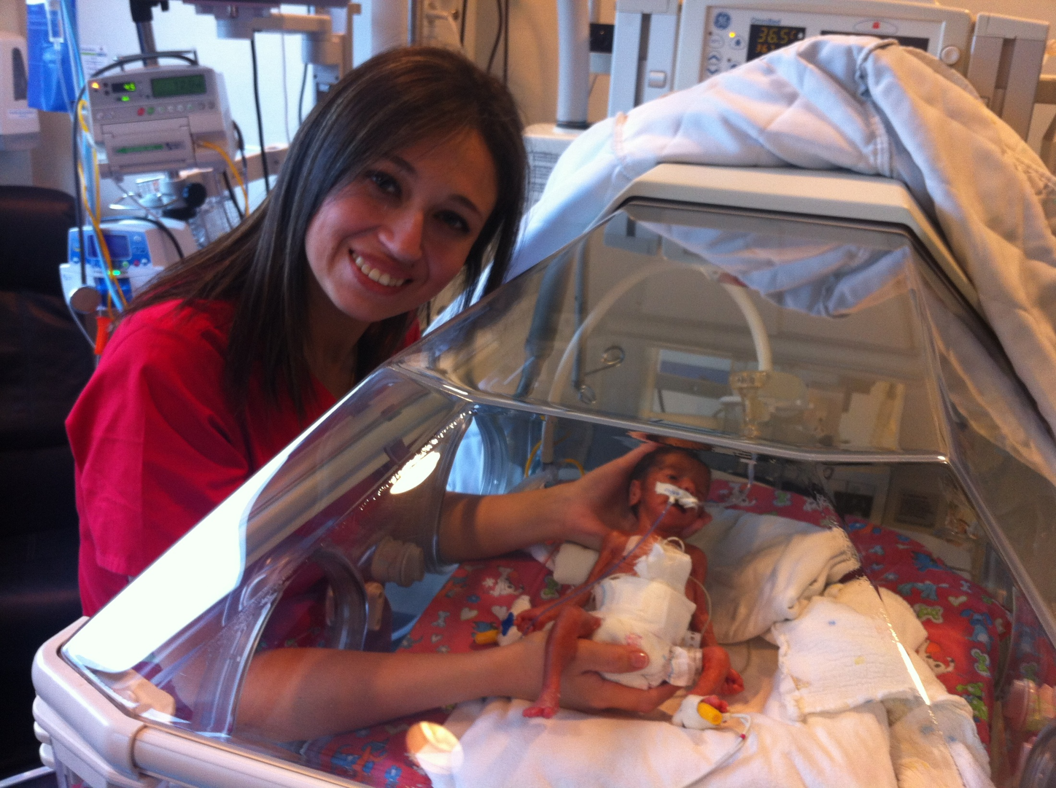

Slide 12
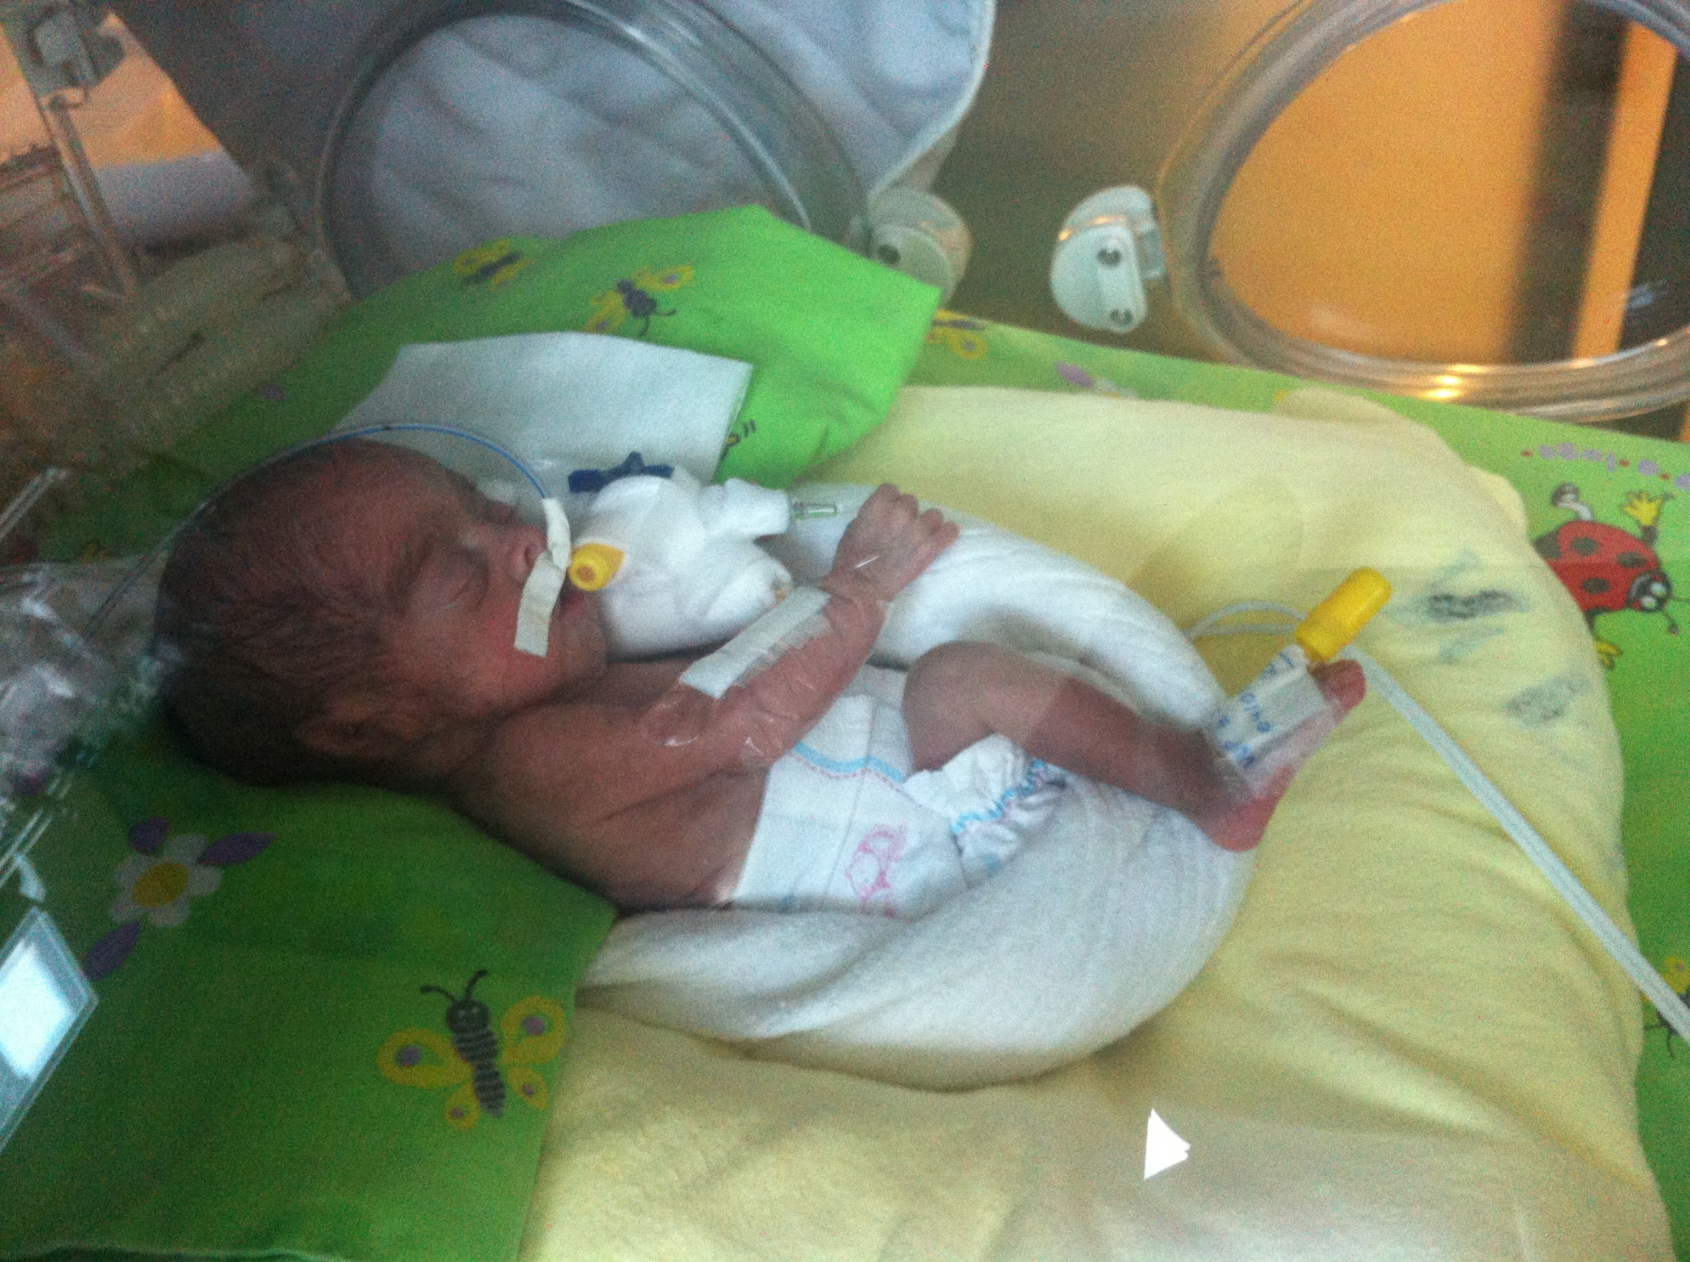

Slide 13
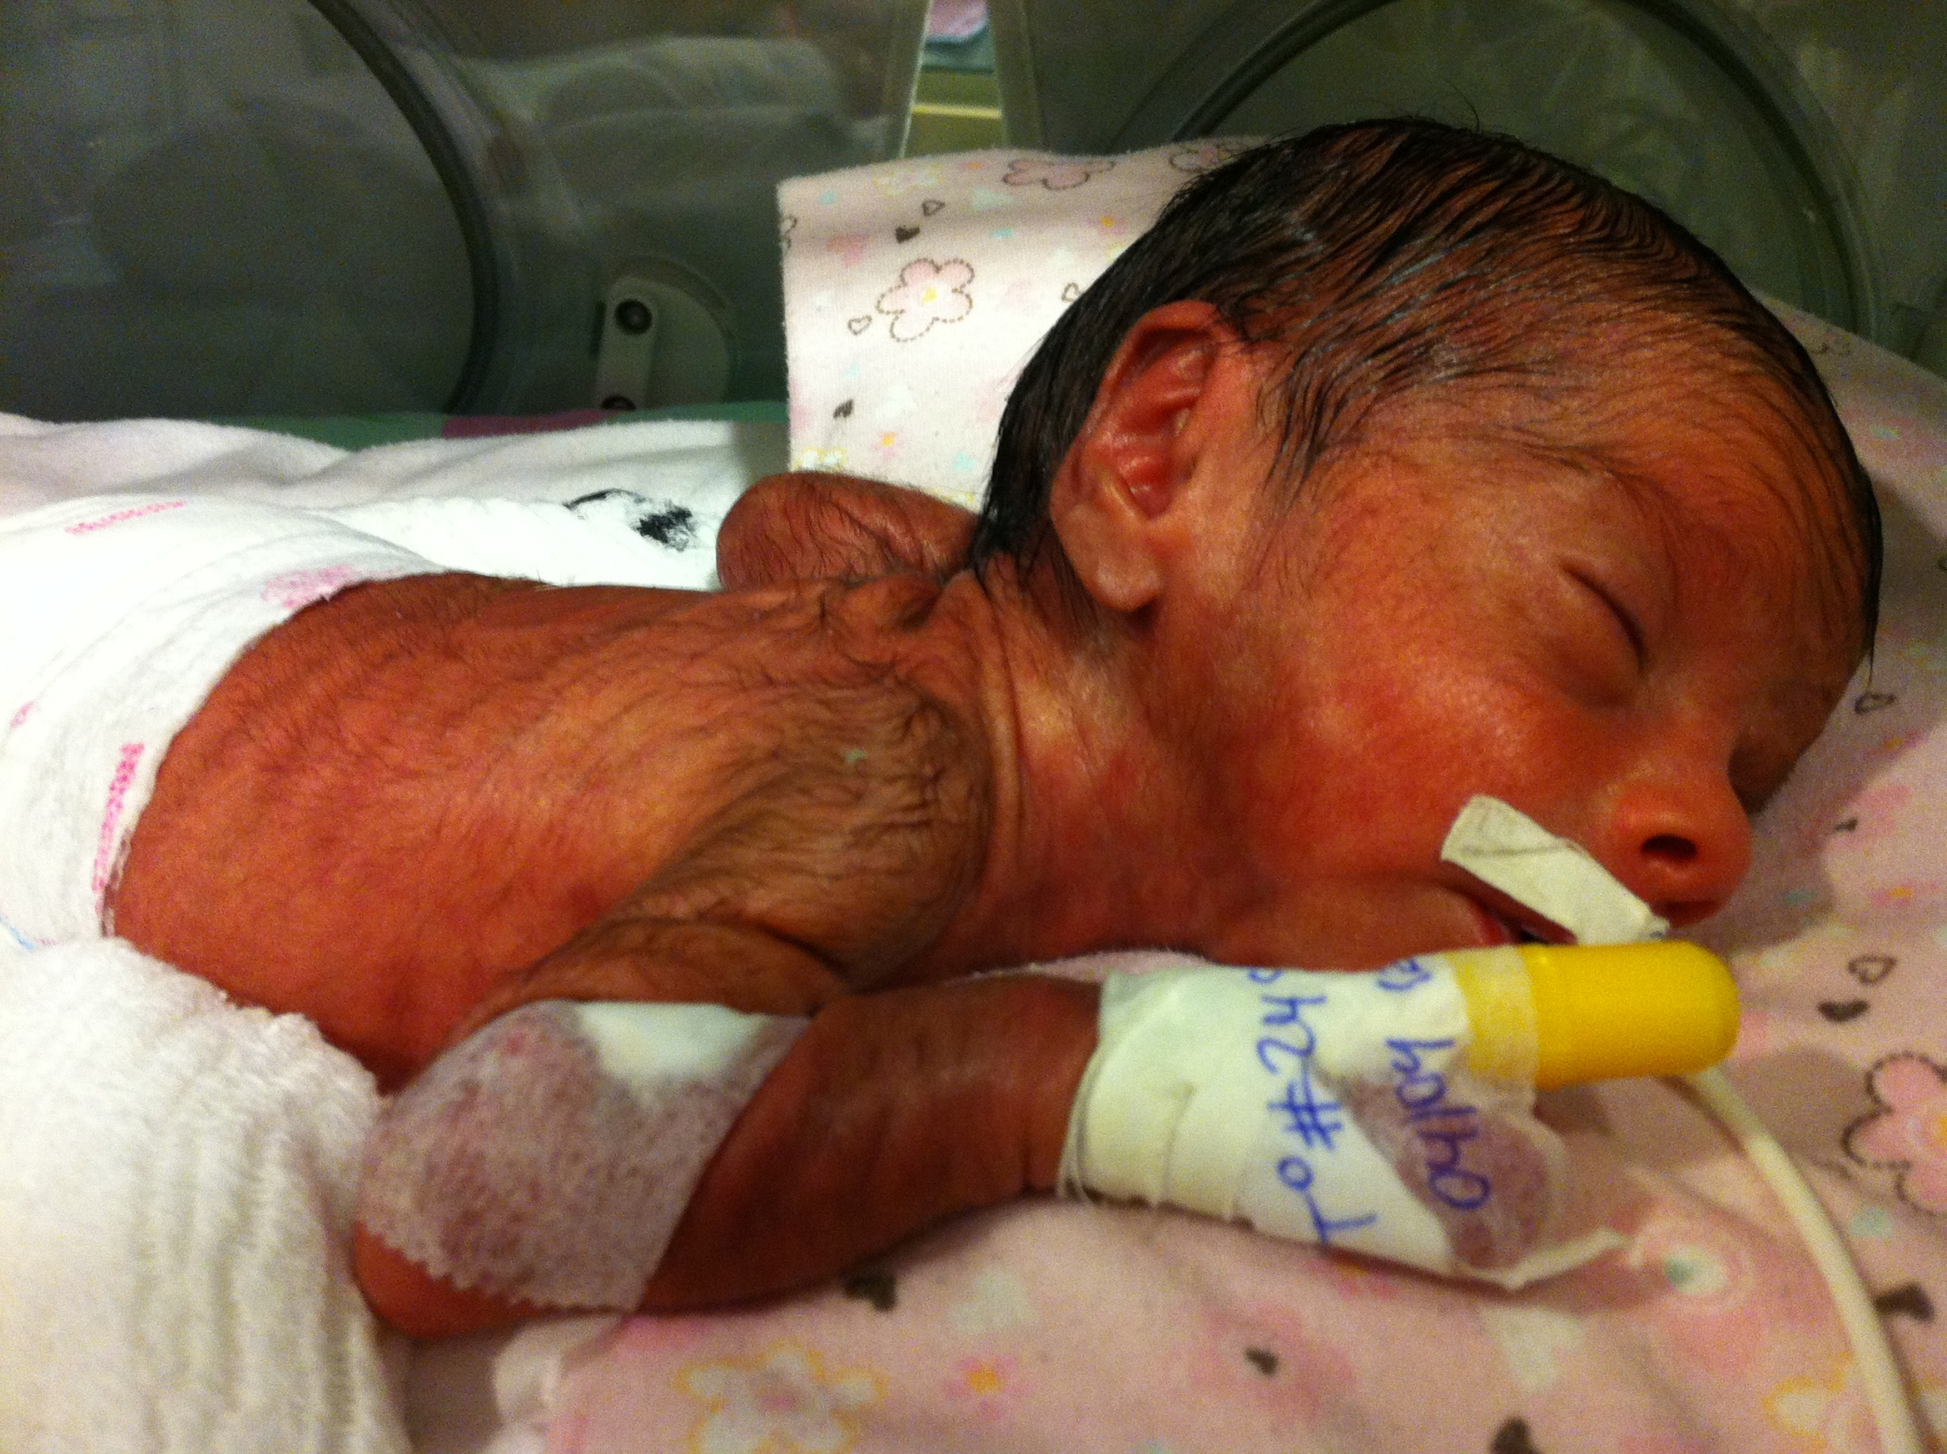

Slide 14
Intermedio Neonatal

Slide 15
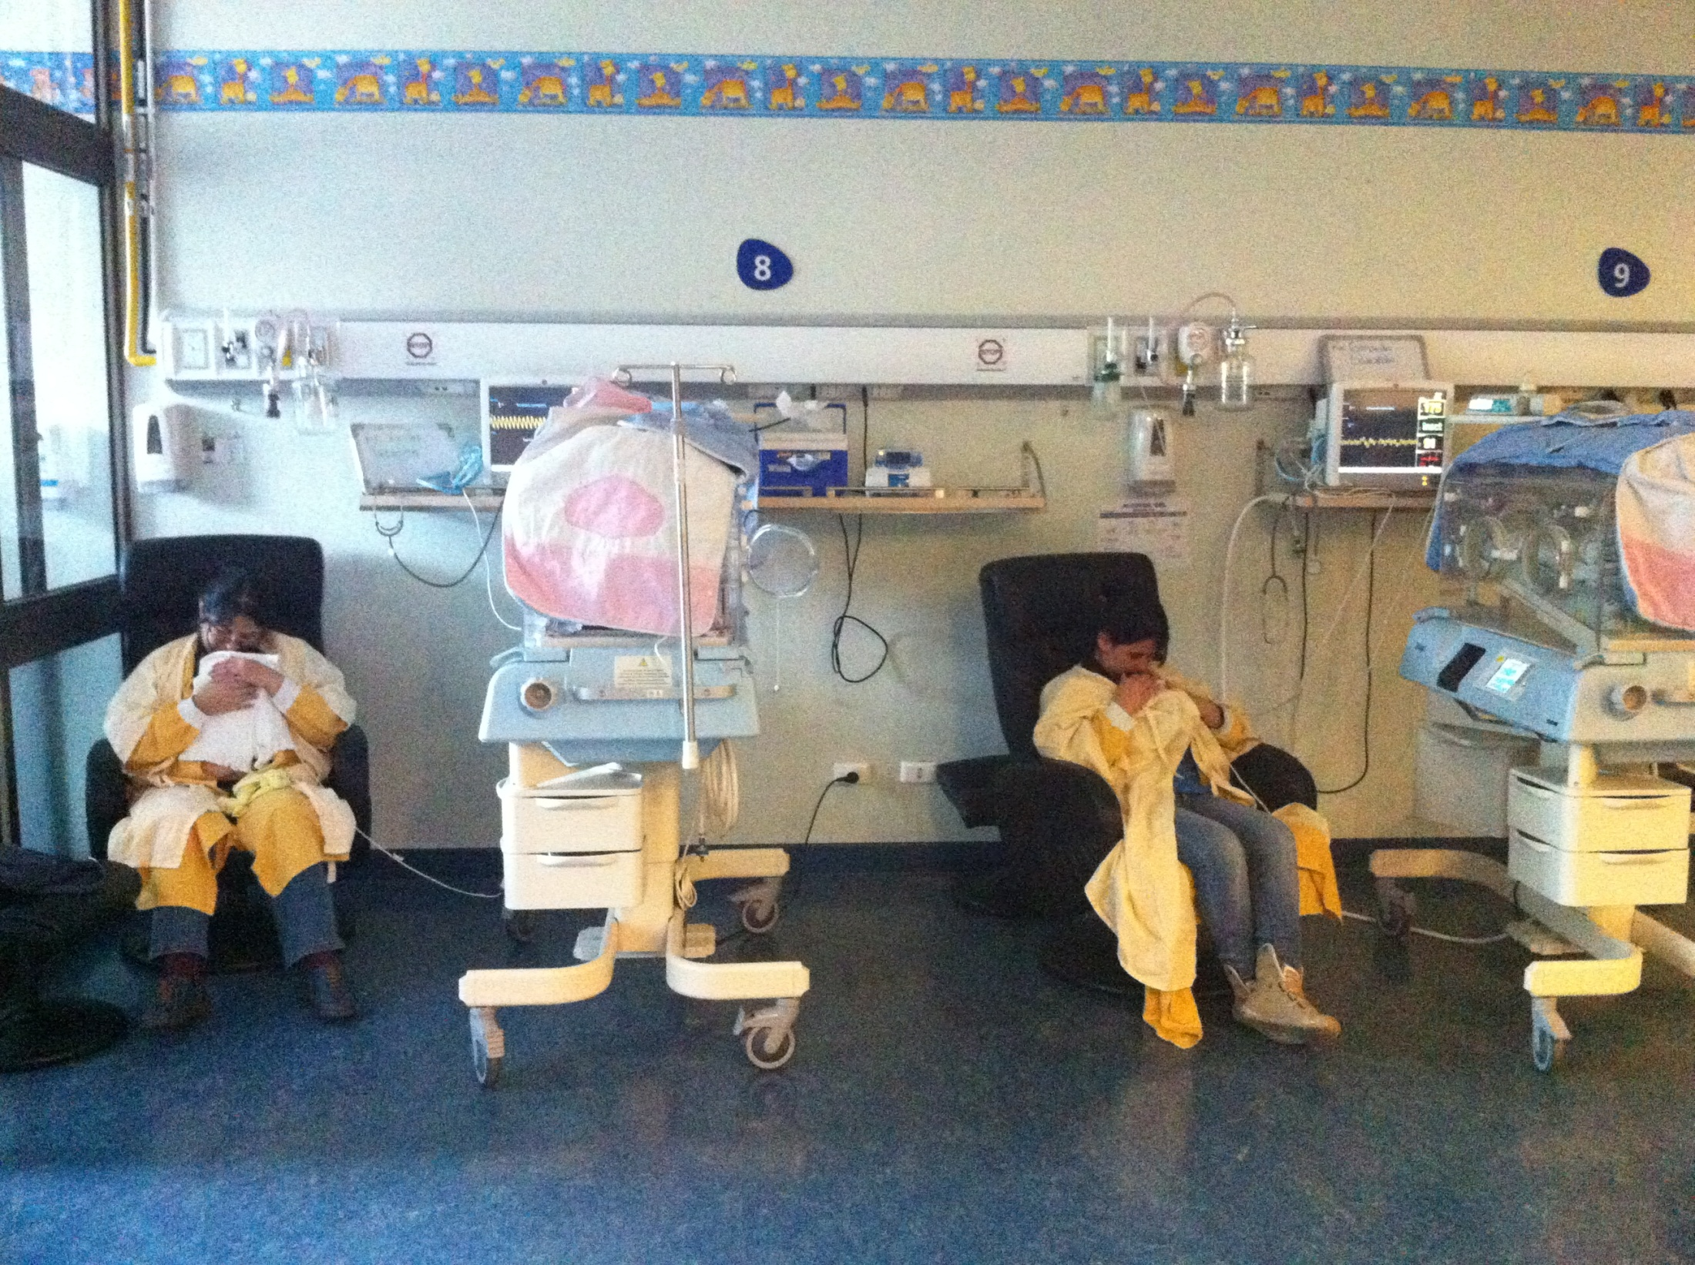

Slide 16
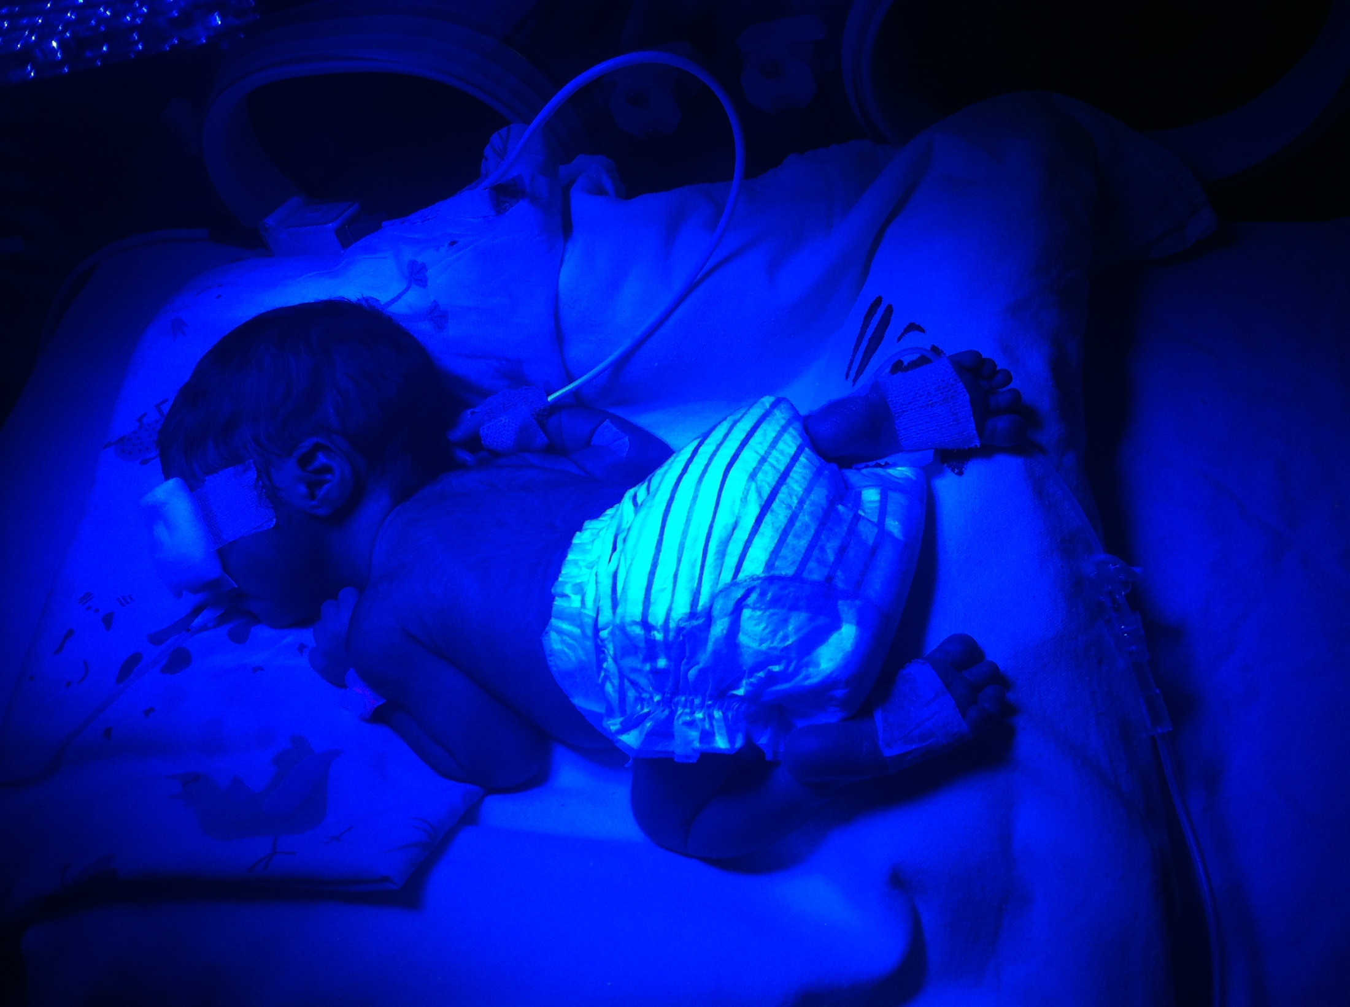

Slide 17
Básico Neonatal

Slide 18
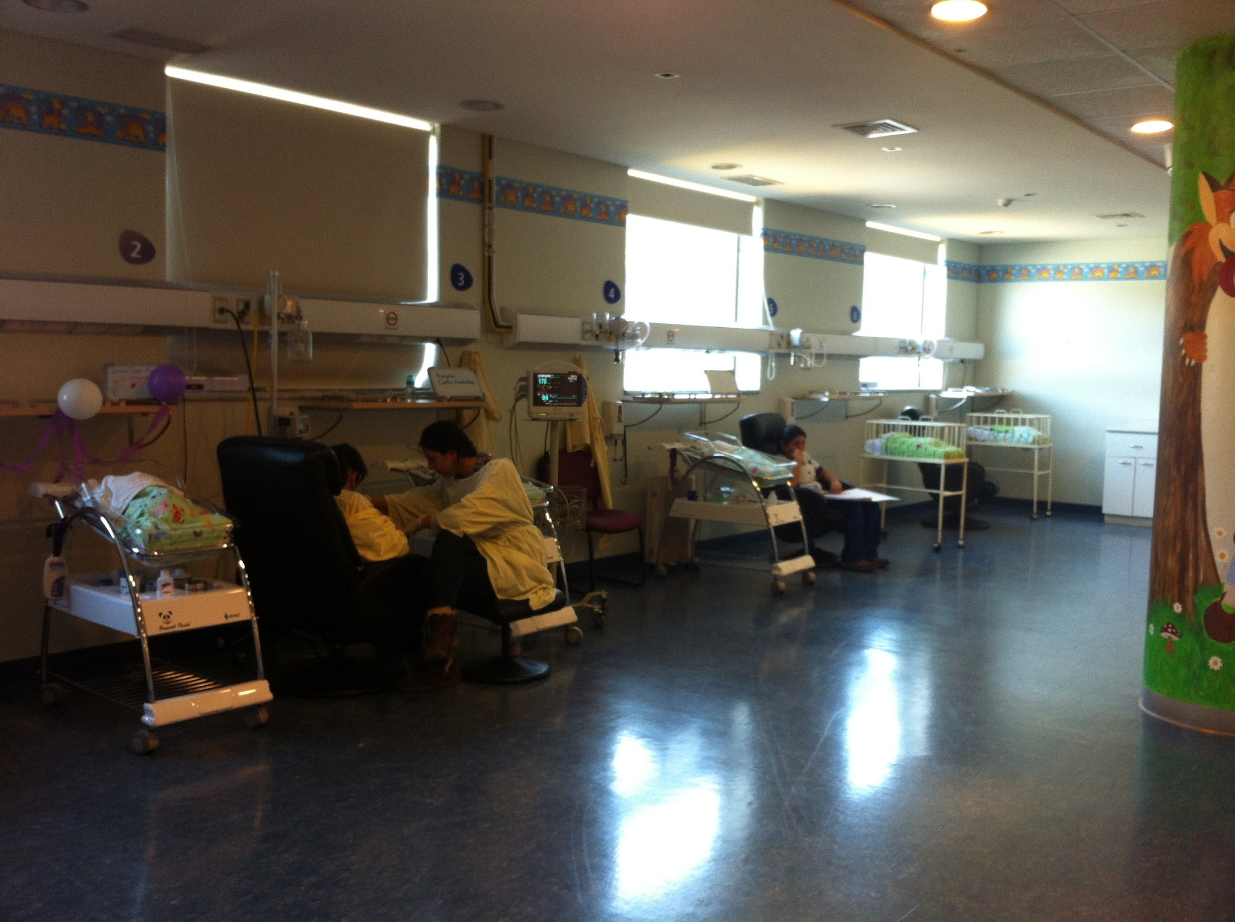

Slide 19
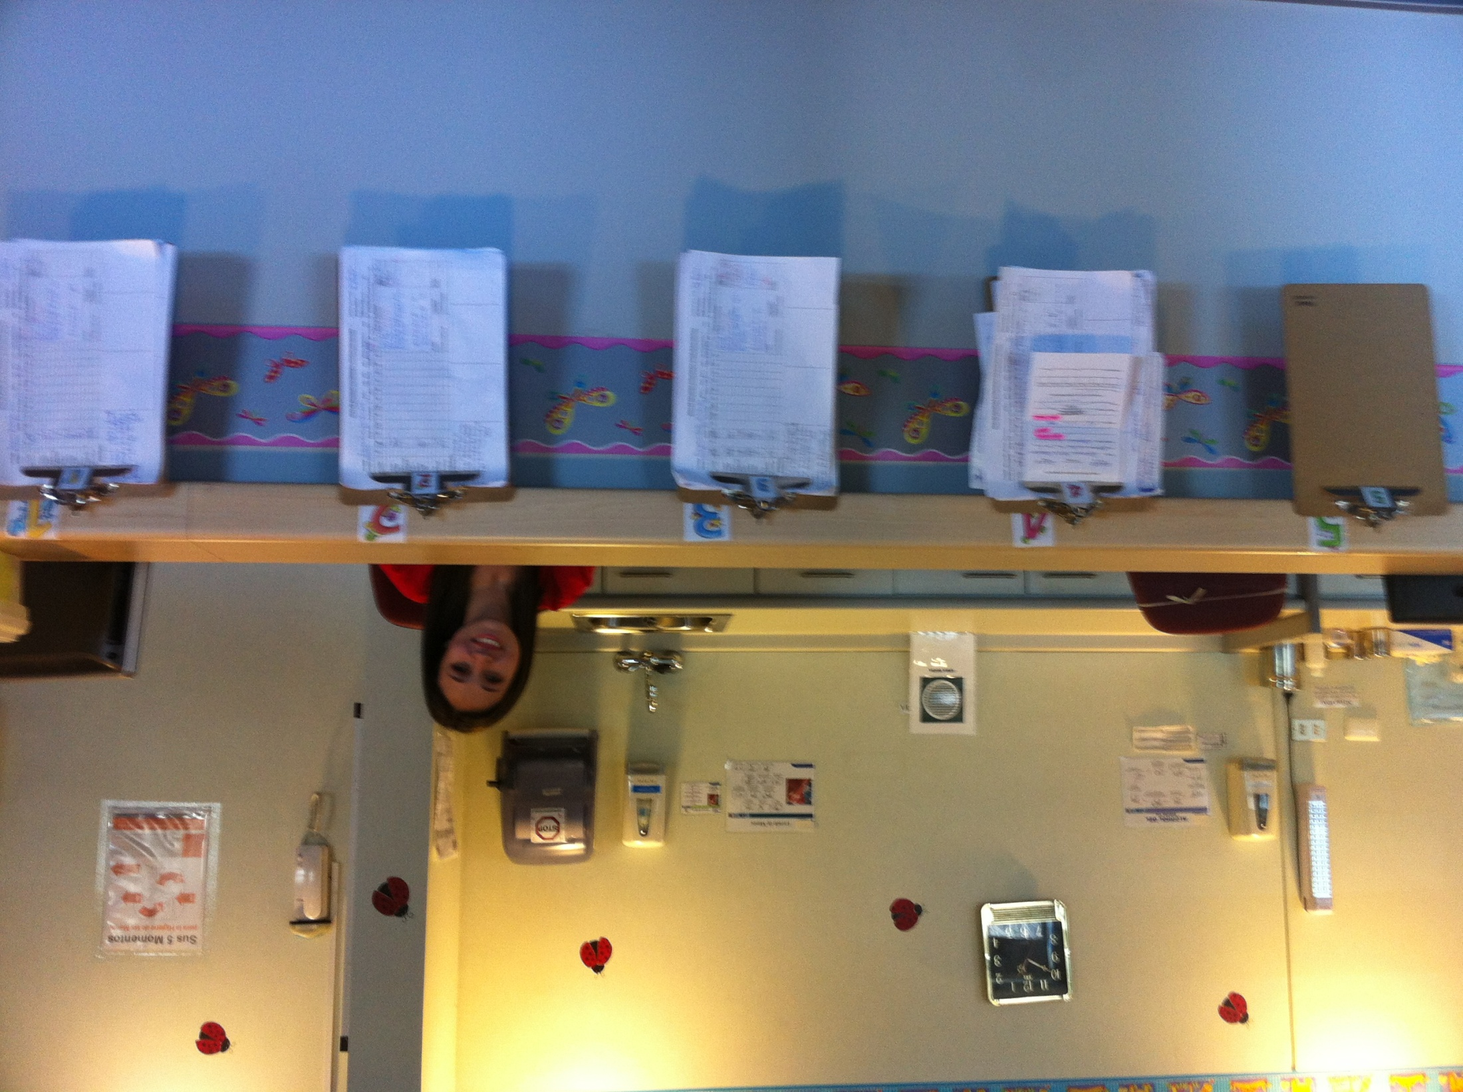
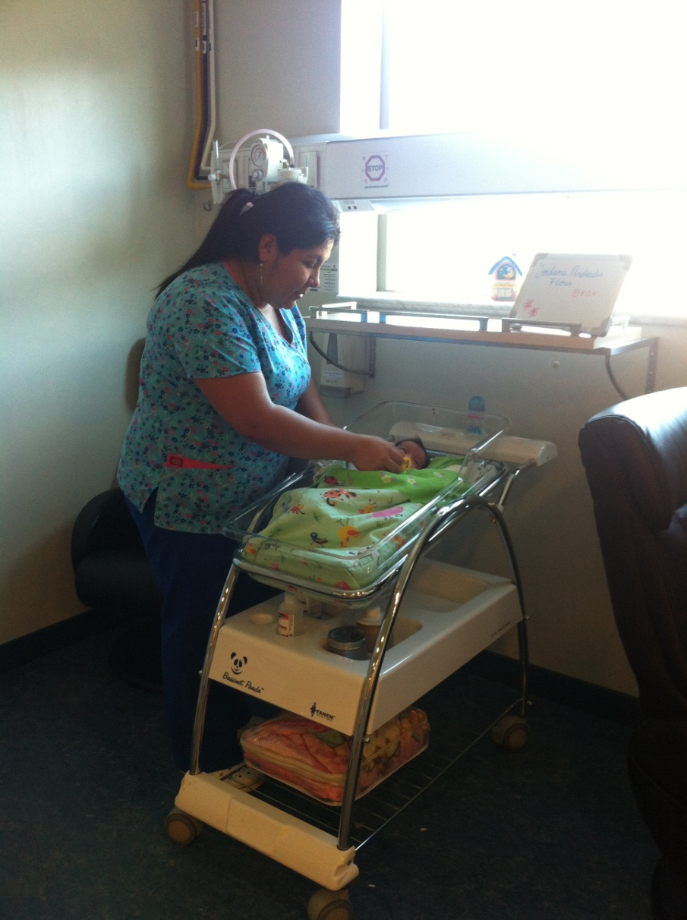

Slide 20
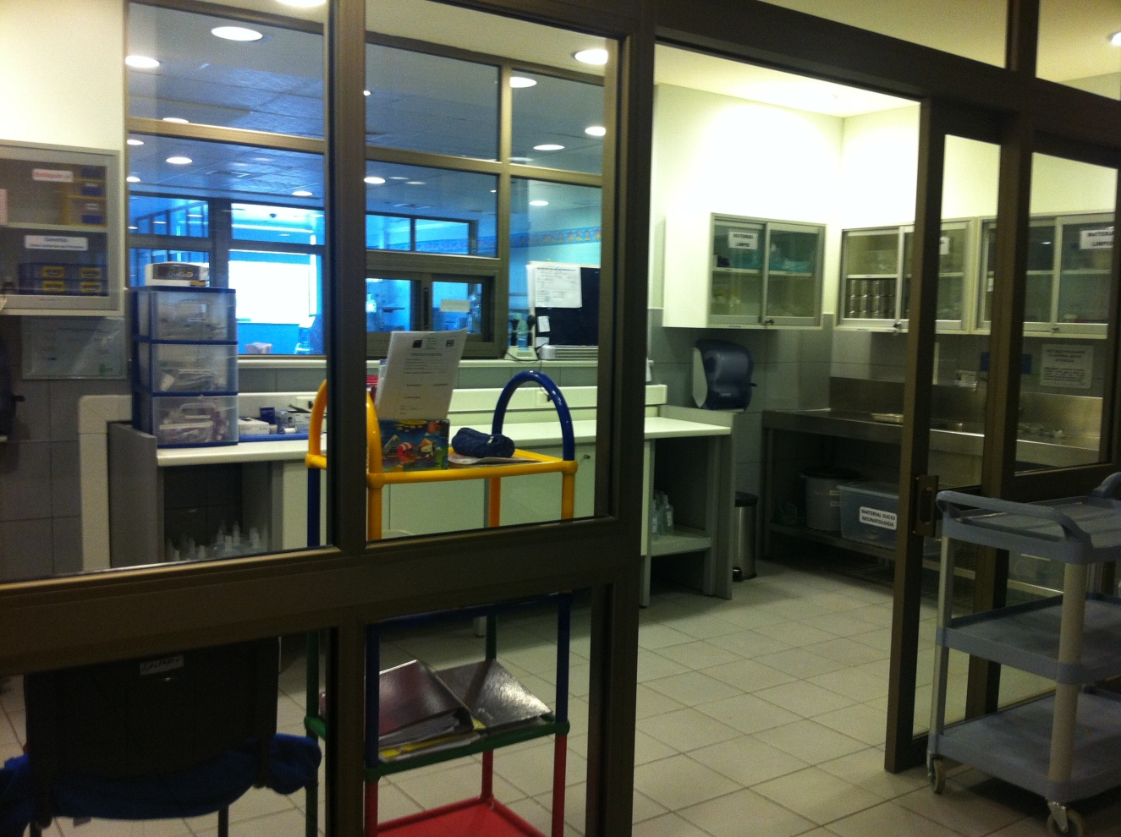
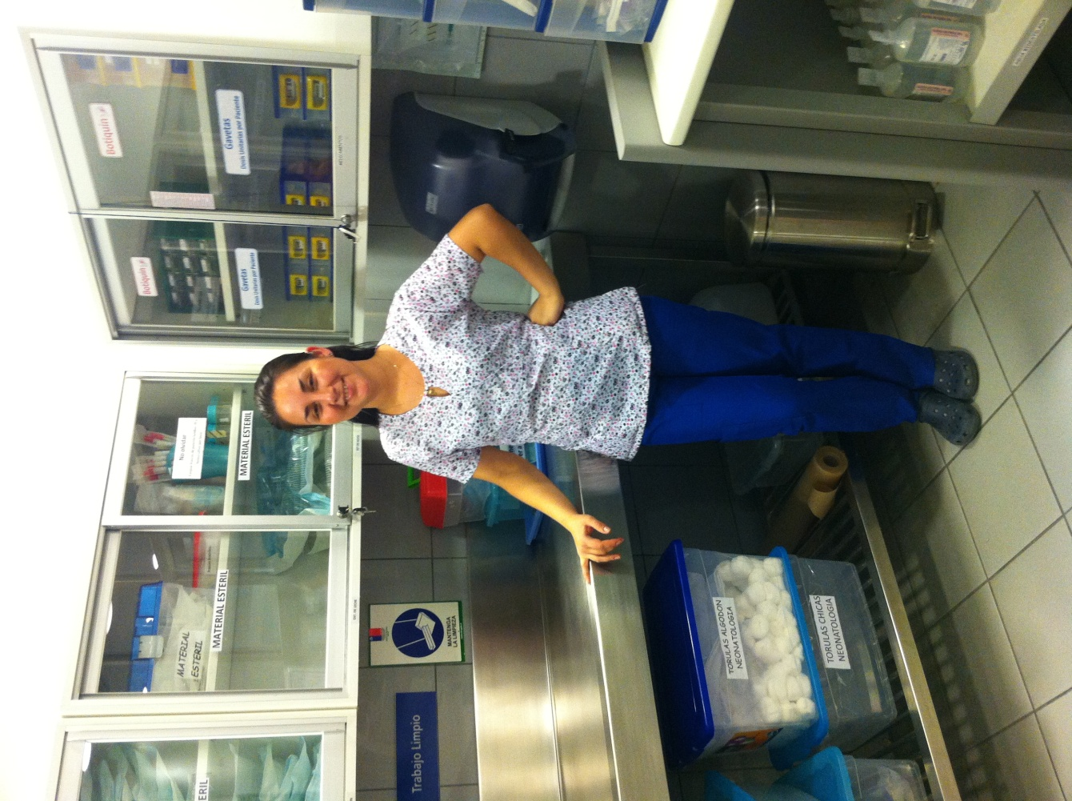
Clínica

Slide 21
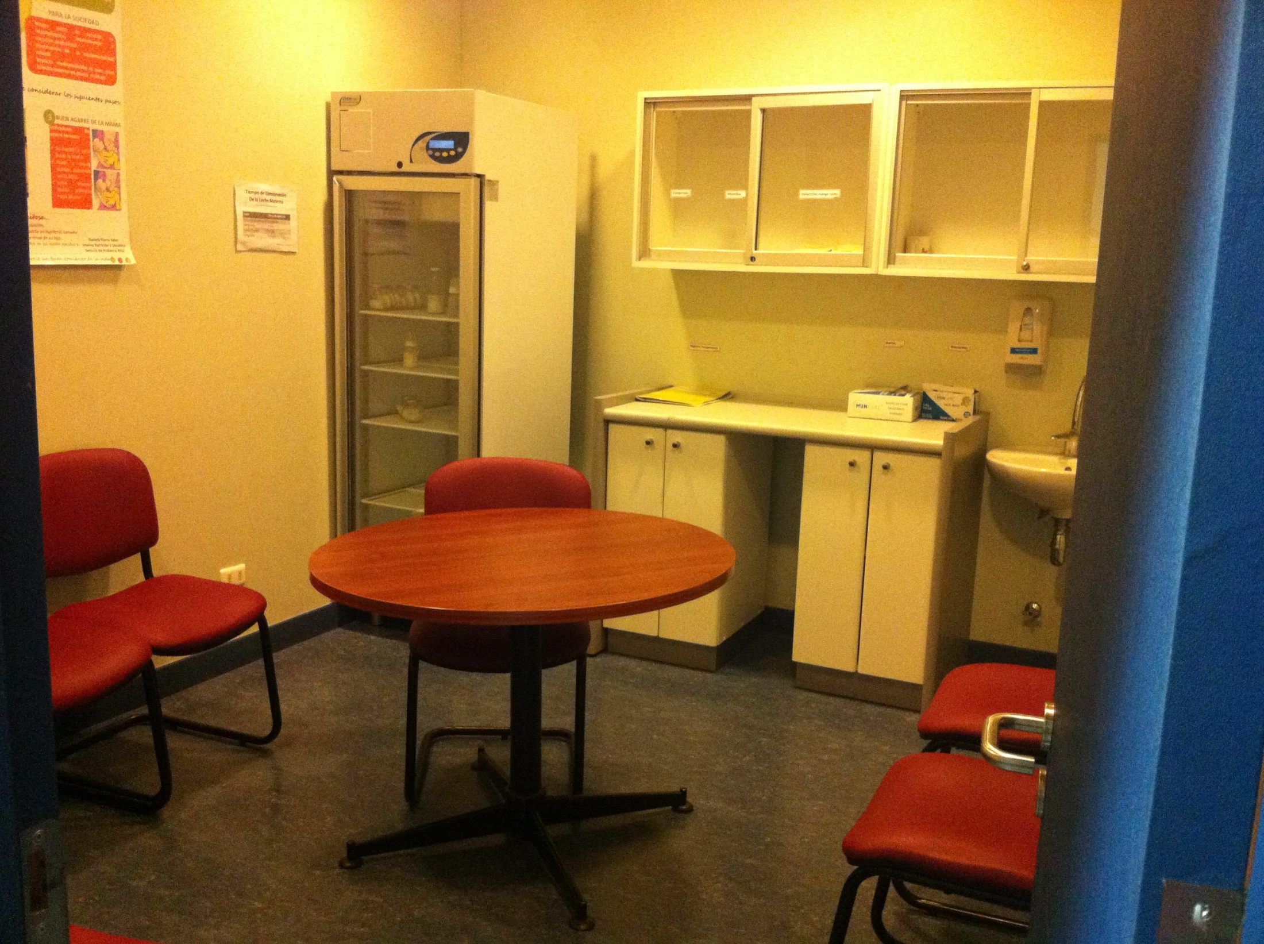
Lactario

Slide 22
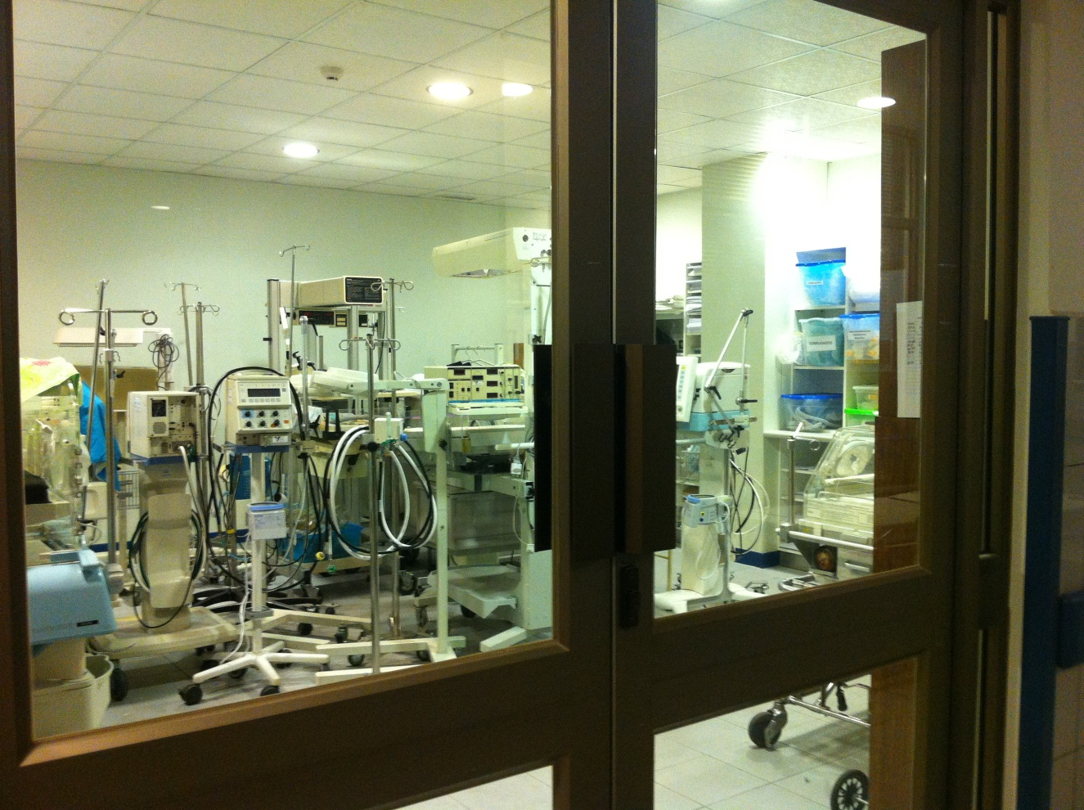
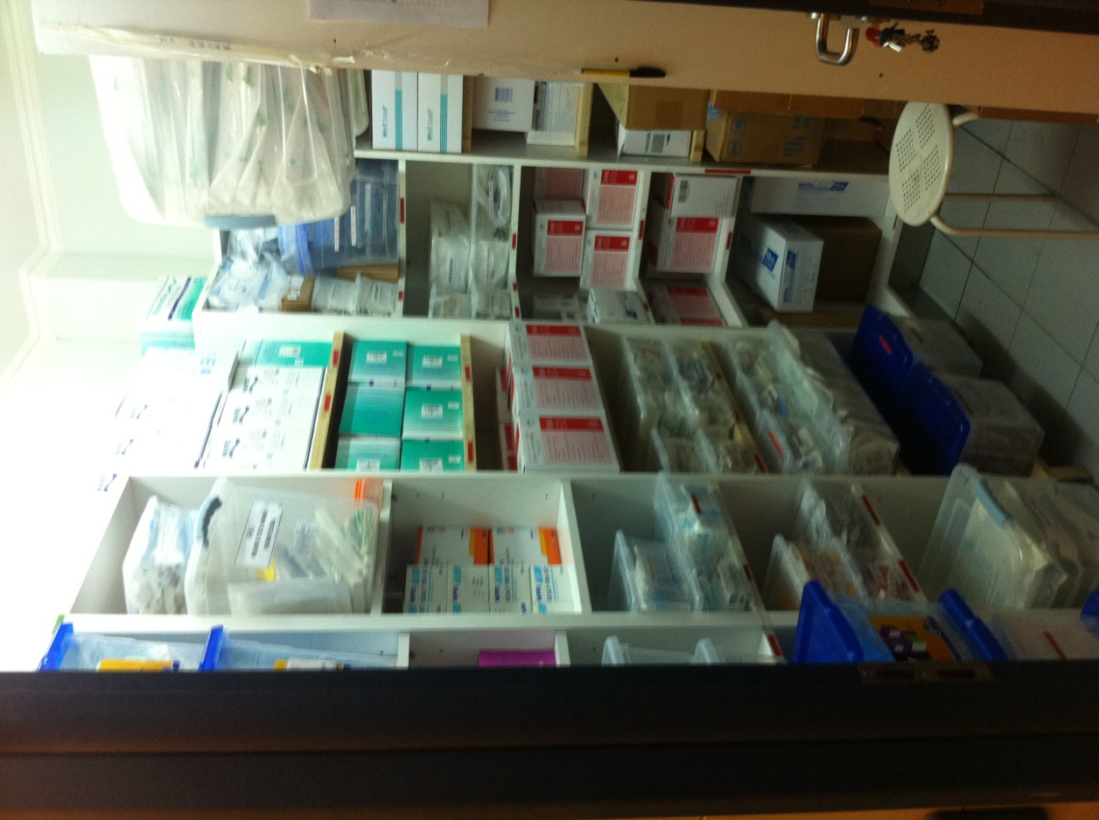
Bodegas

Slide 23
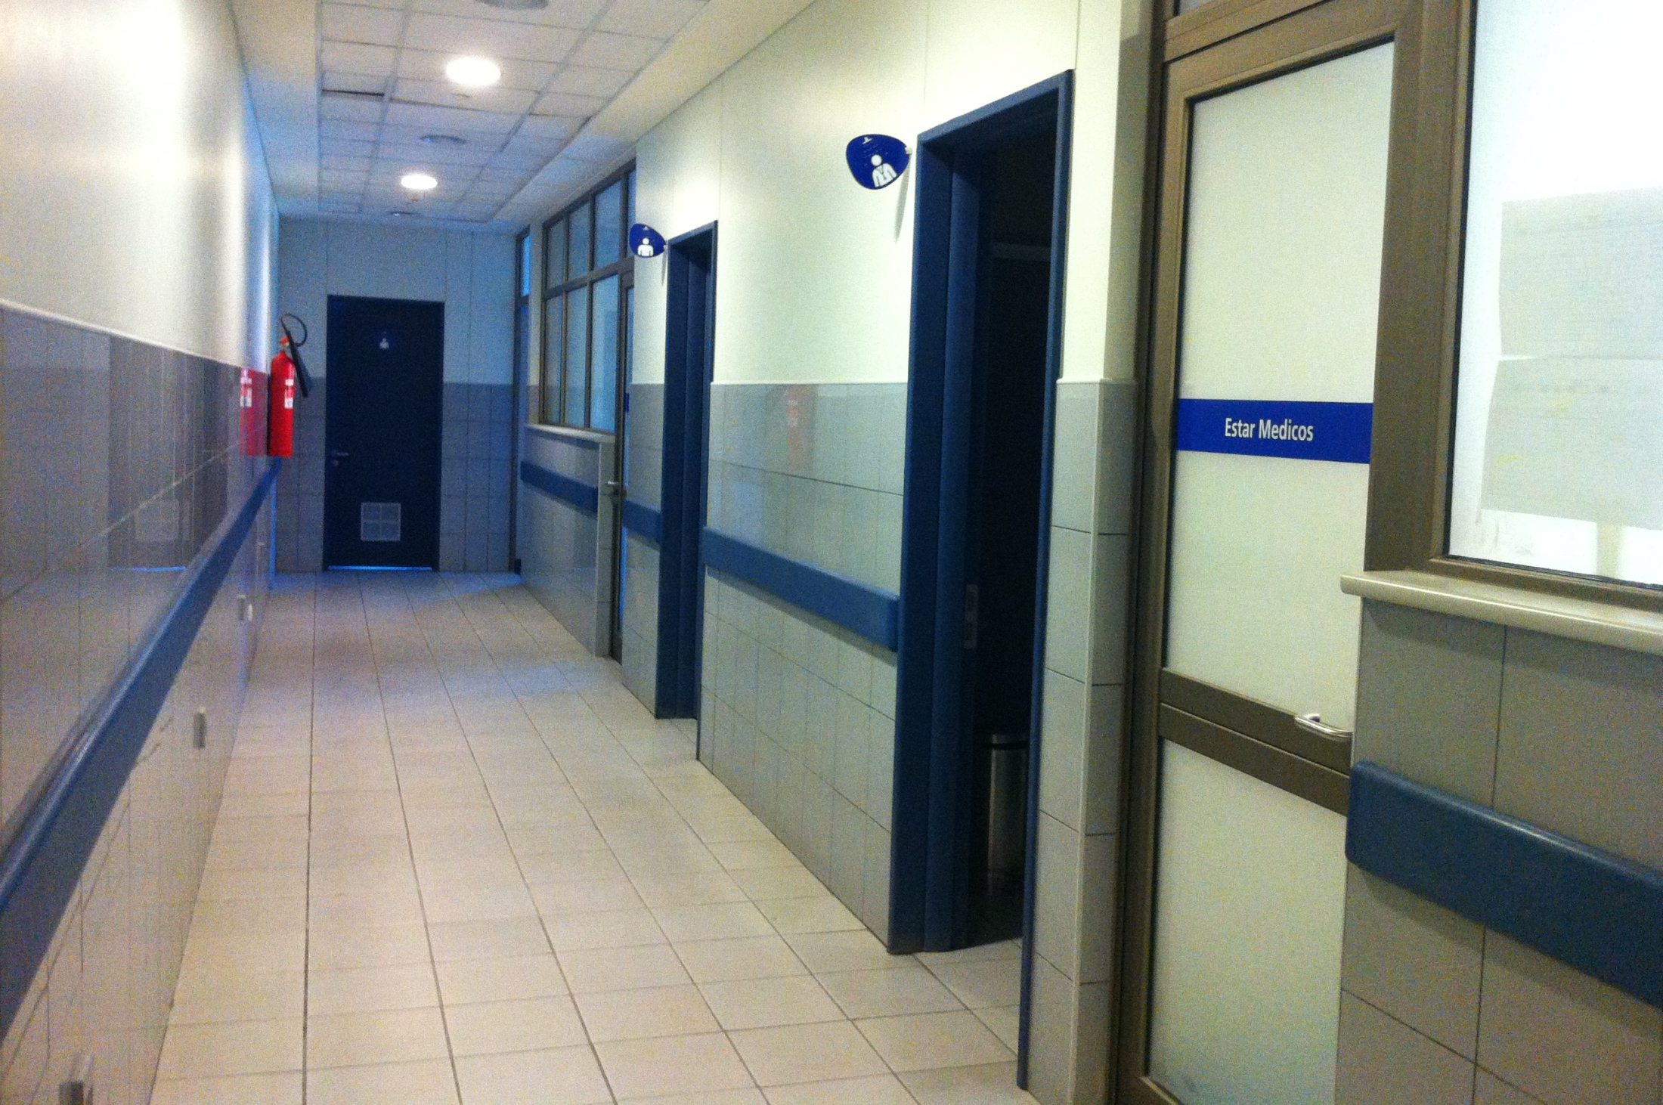
Estar

Slide 24
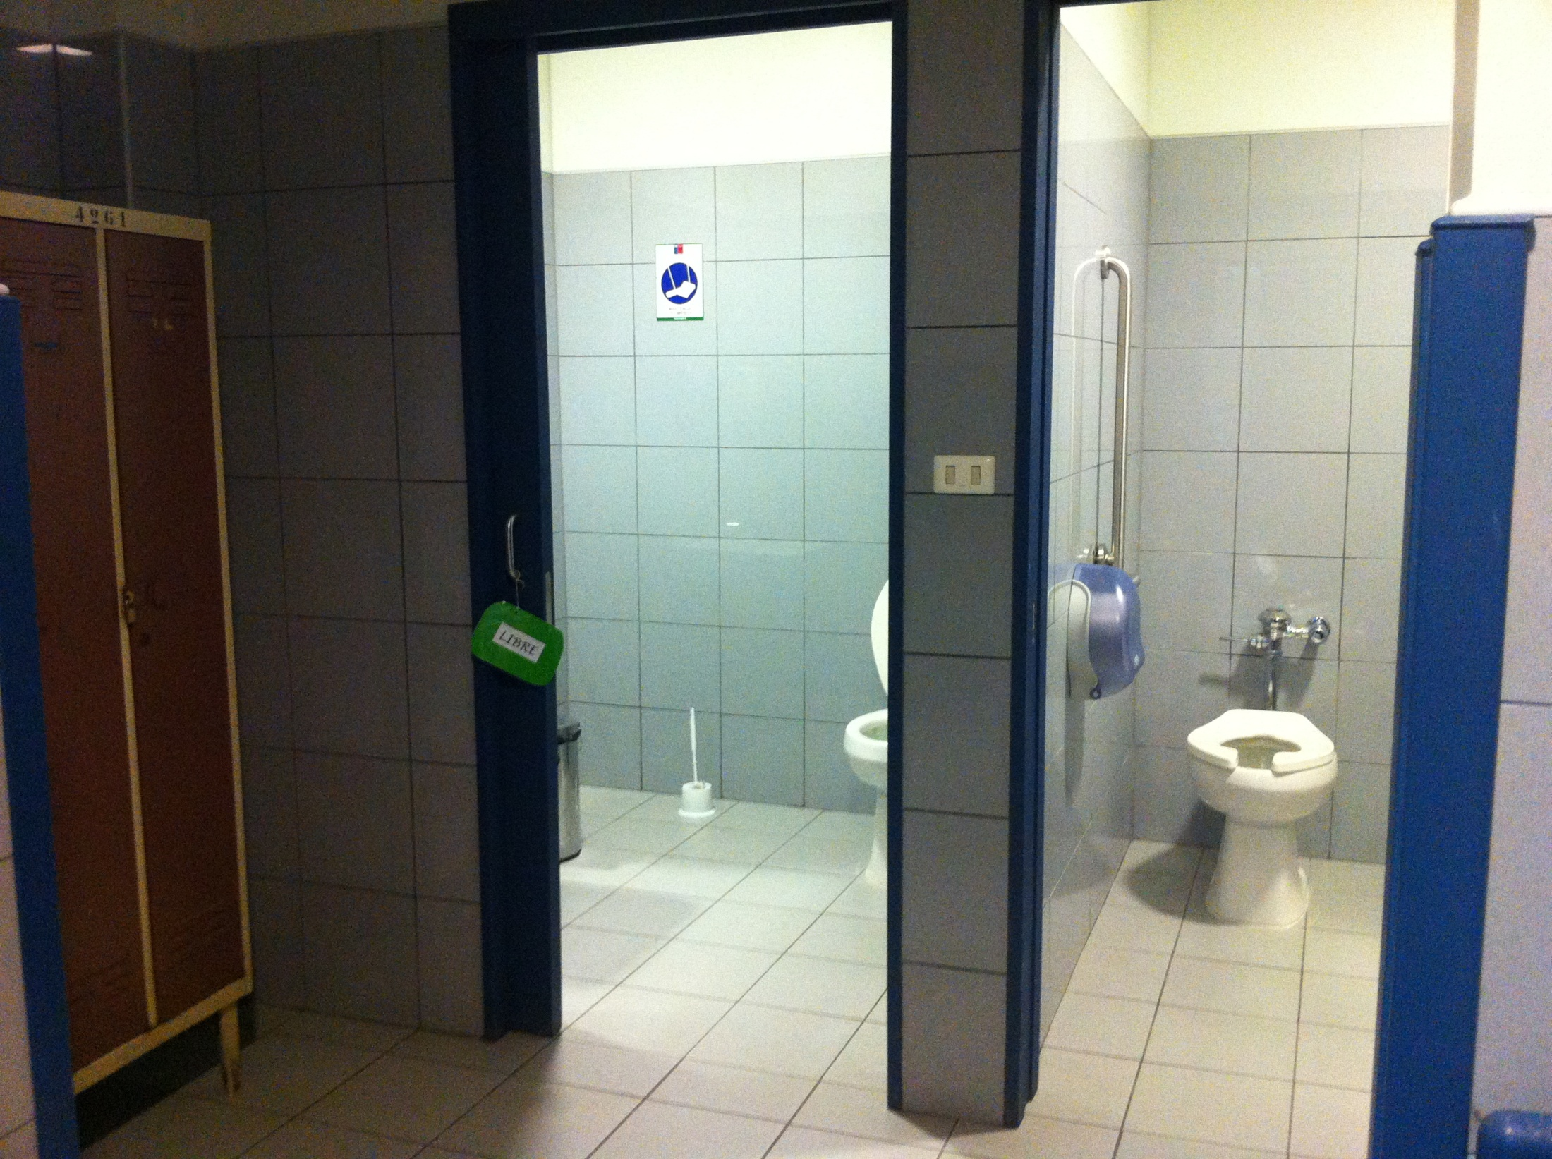
Baños

Slide 25
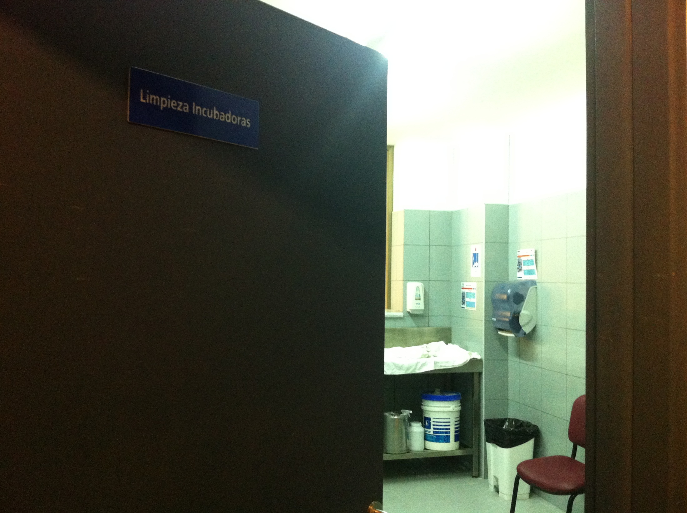
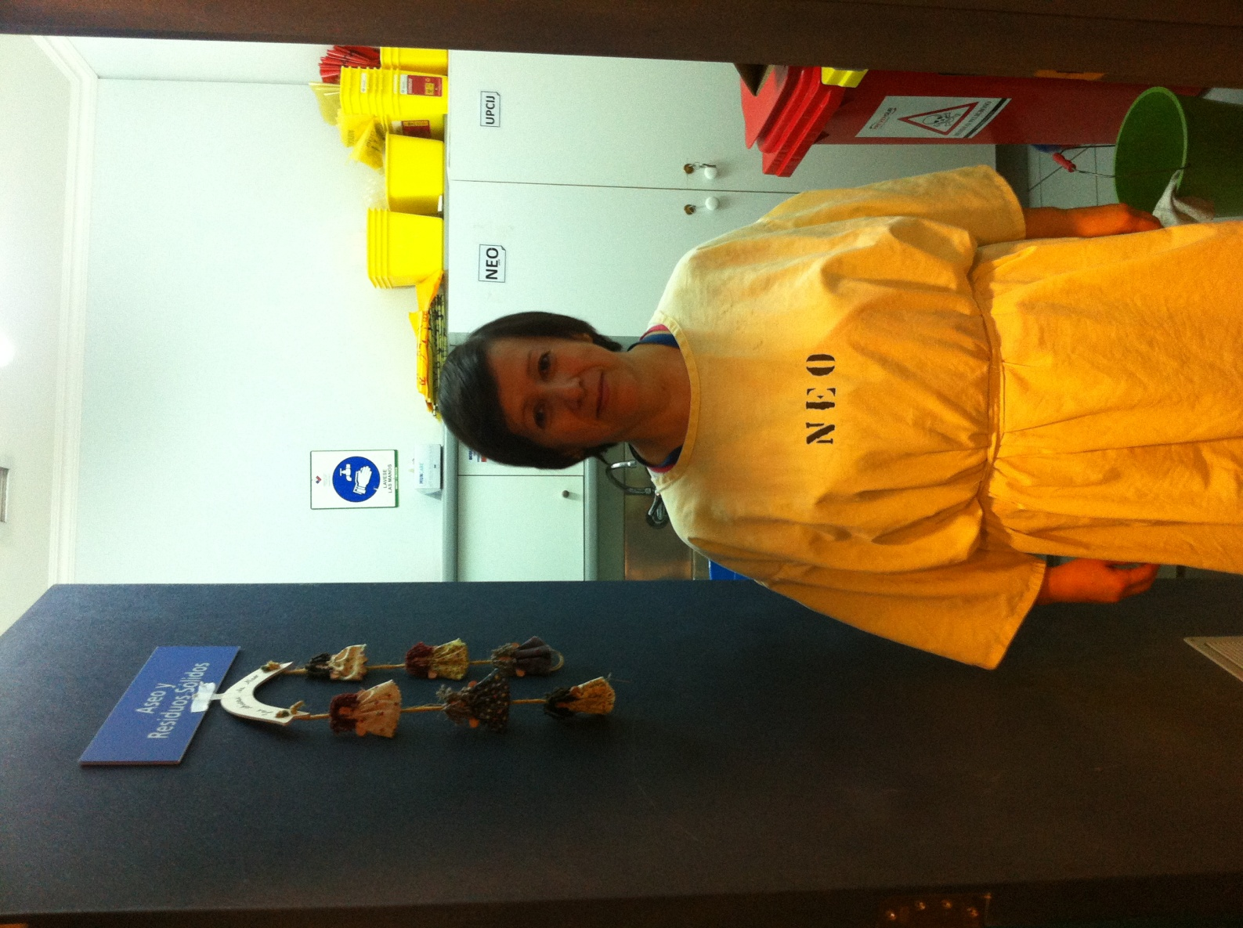
Trabajo Sucio y Lavado de incubadoras

Slide 26
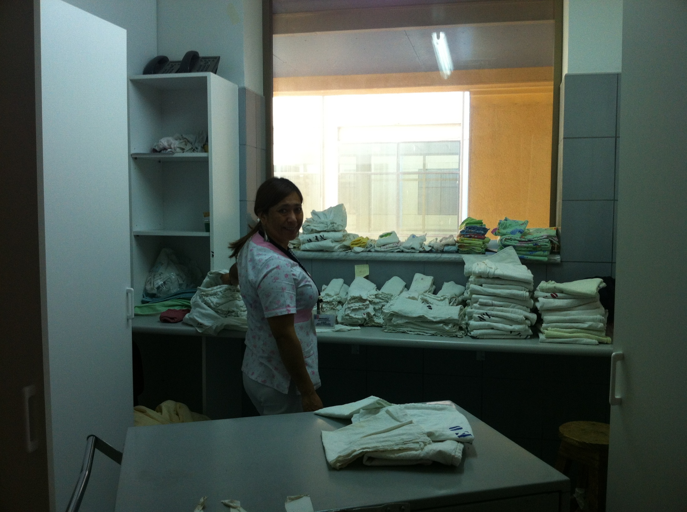
Sala Ropa Limpia

Slide 27
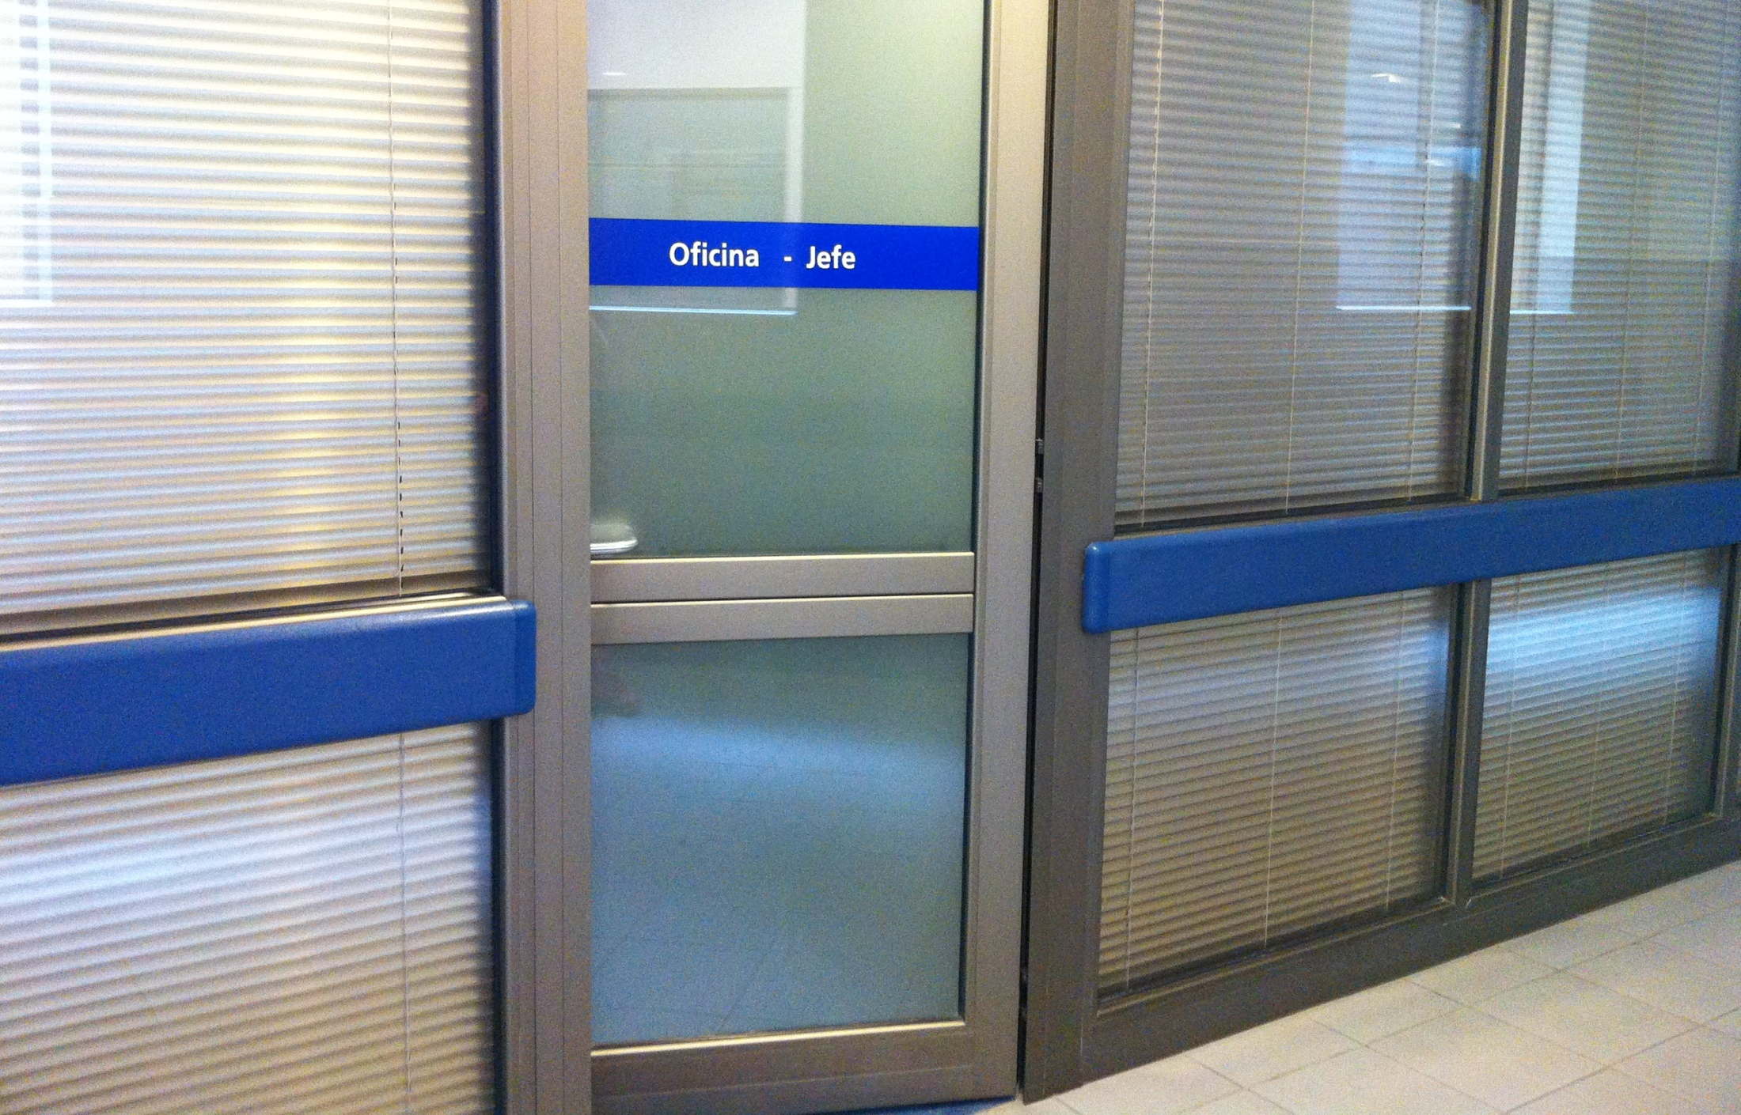
Oficinas

Slide 28
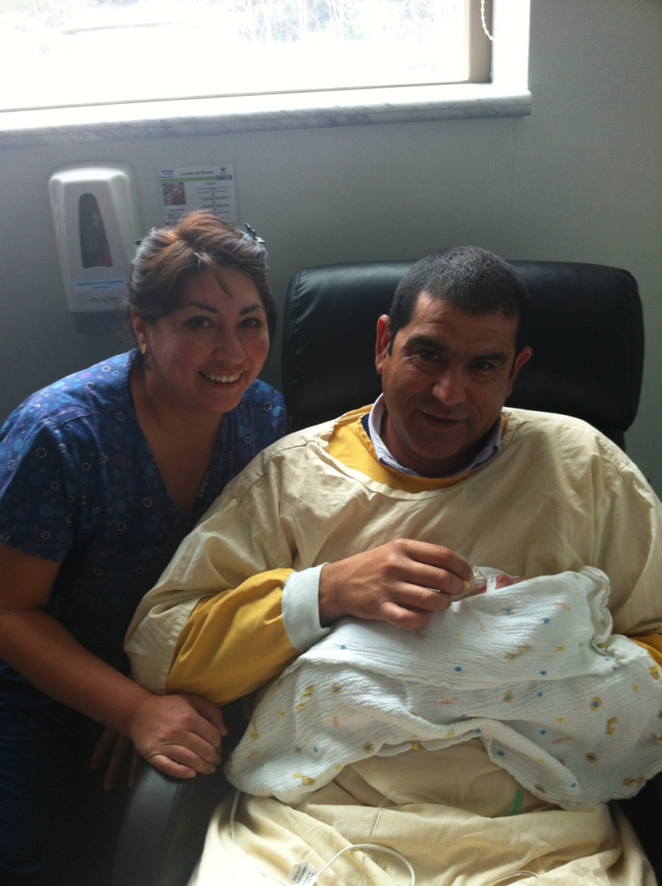
Sistemas de Visitas
Visitas exclusivas a Padre y/o Madre.
Lunes a Domingo
11:00 a 12:00 - 15:00 a 16:00 - 19:00 a 19:30
Horario de Amamantamiento:
Lunes a Domingo
10ºº - 12ºº - 14ºº - 15ºº - 18ºº (Según el horario de atención)

Slide 29
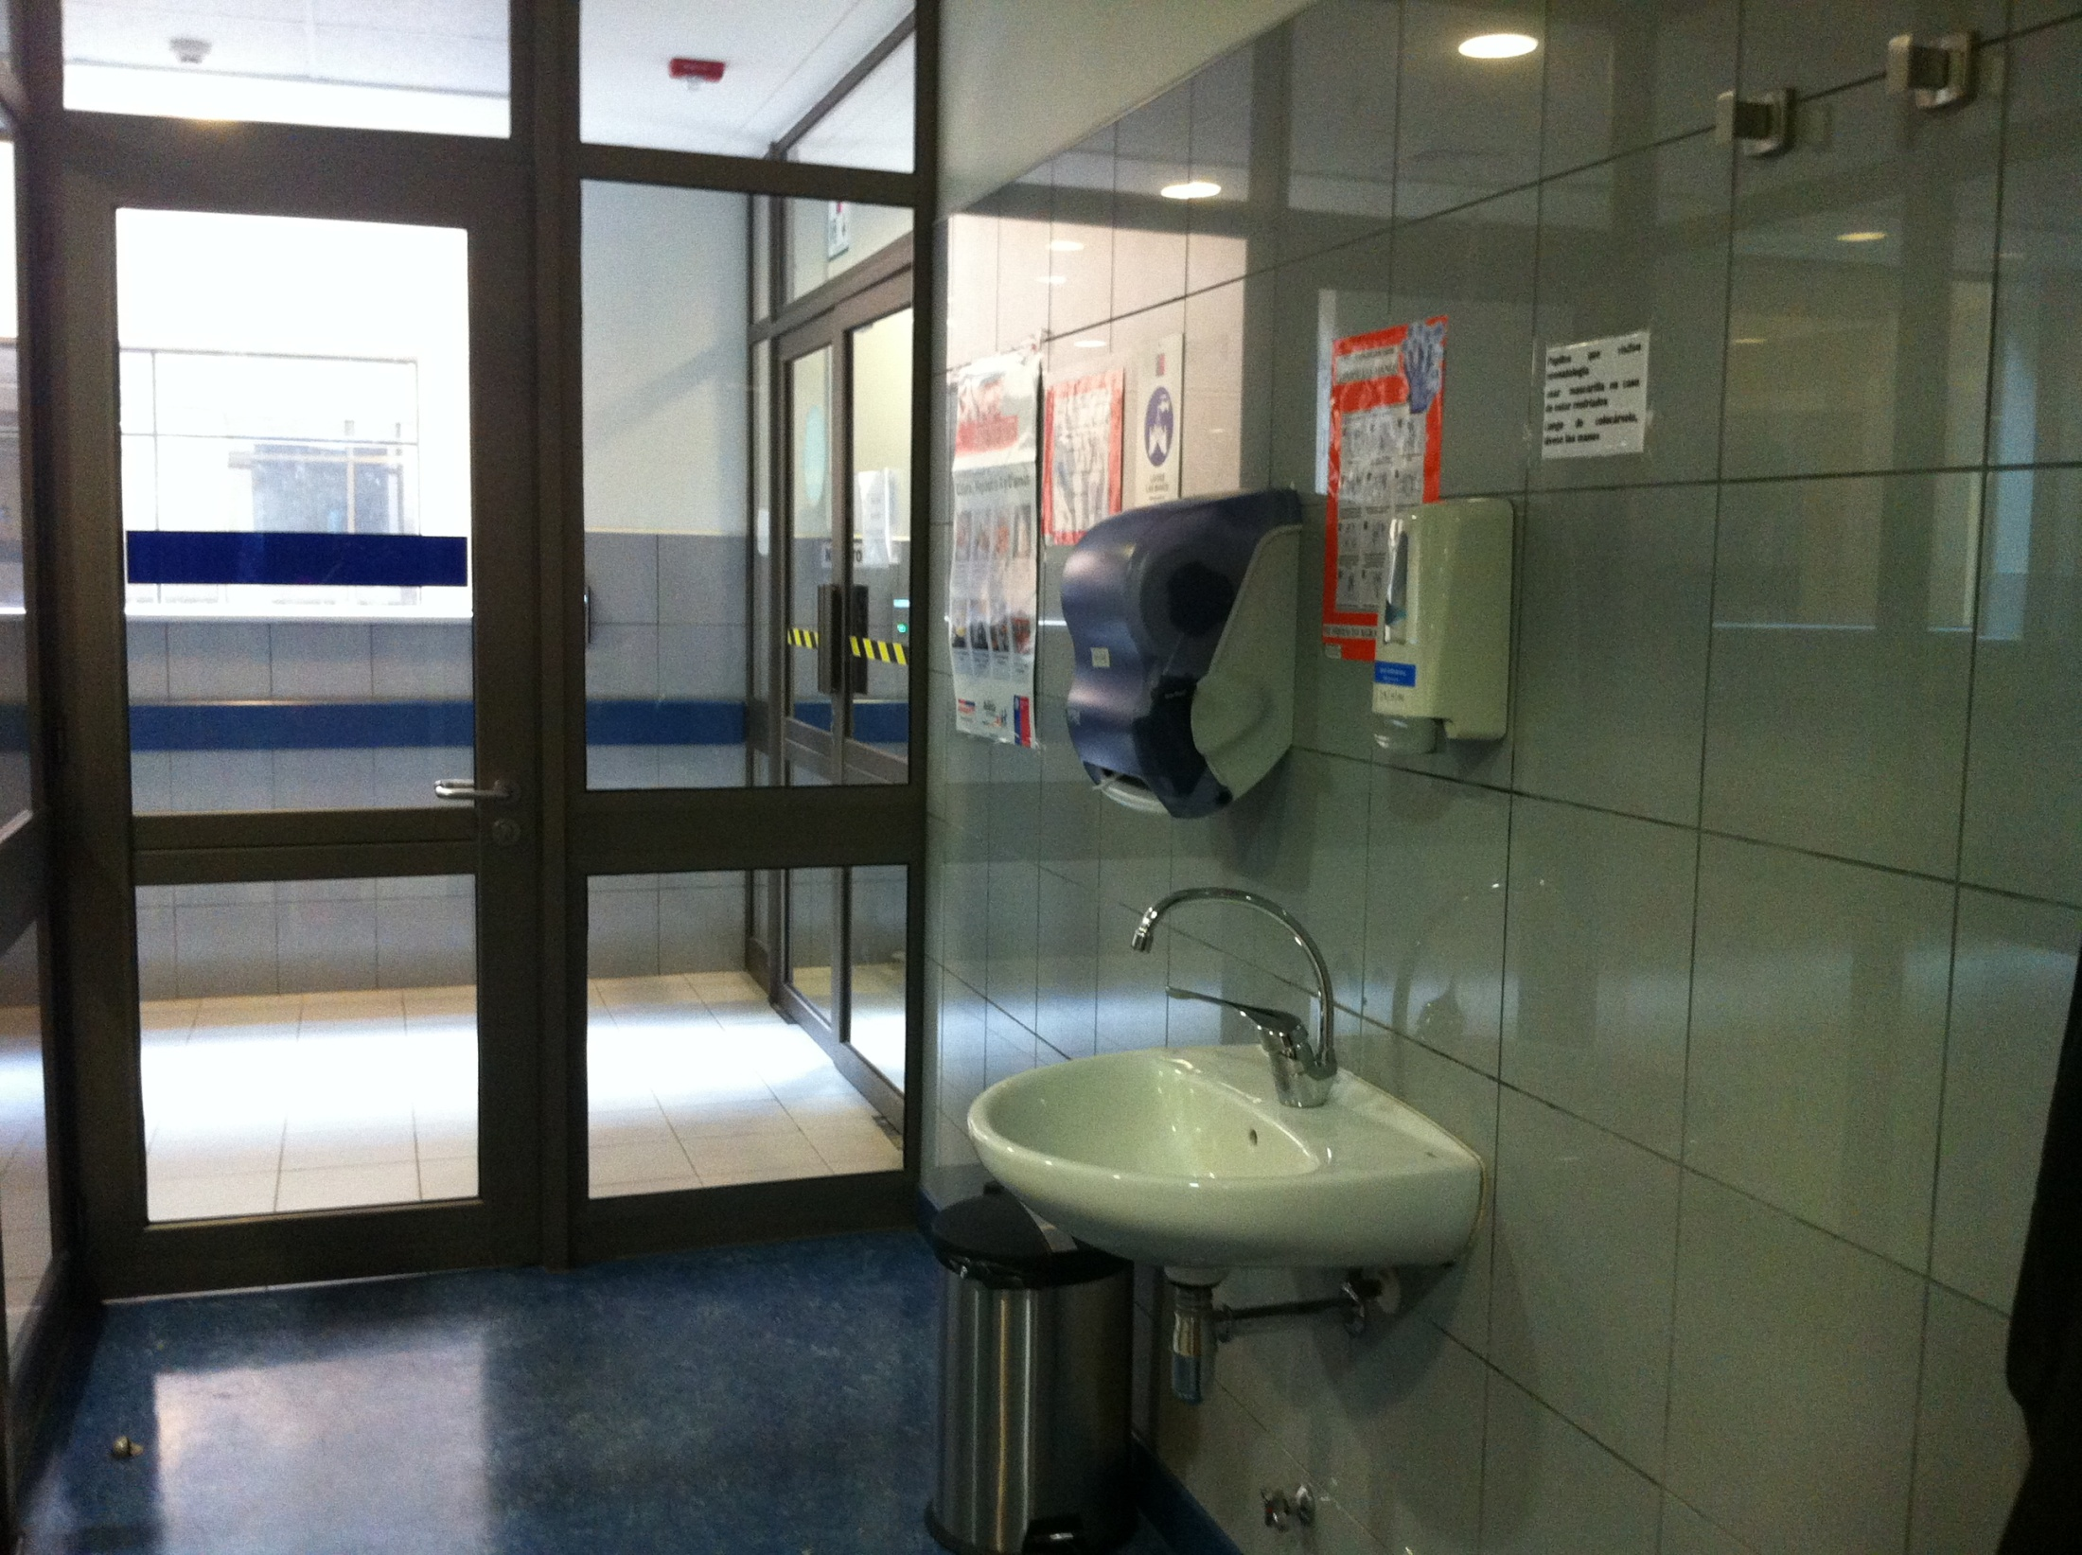
Vestidor de Padres

Slide 30
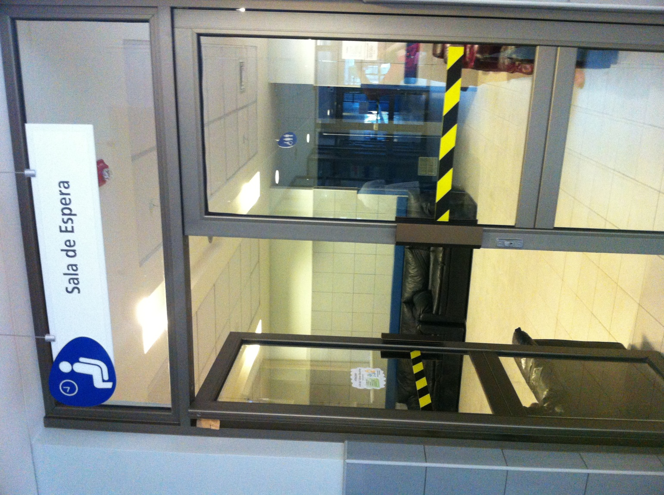
Sala de Espera

Slide 31
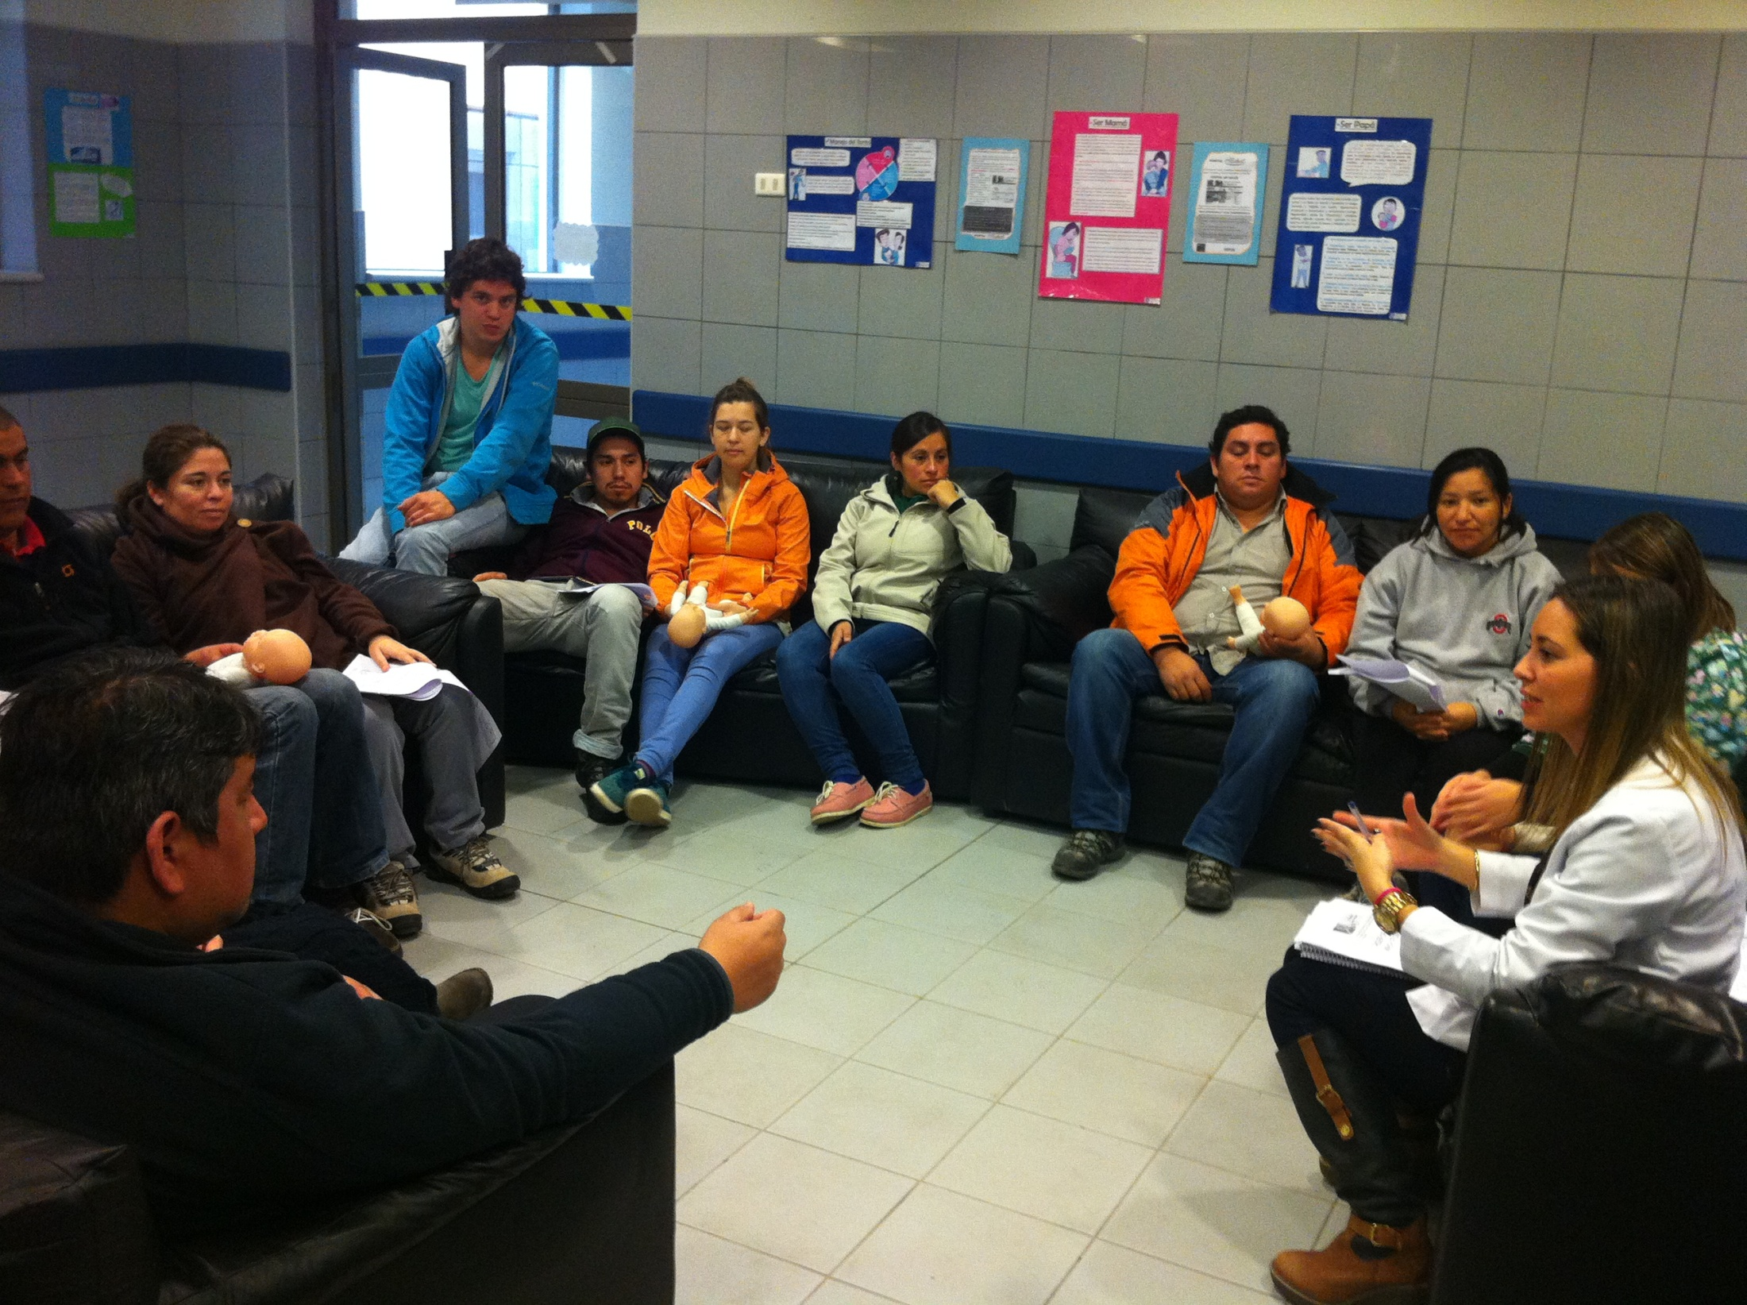

Slide 32
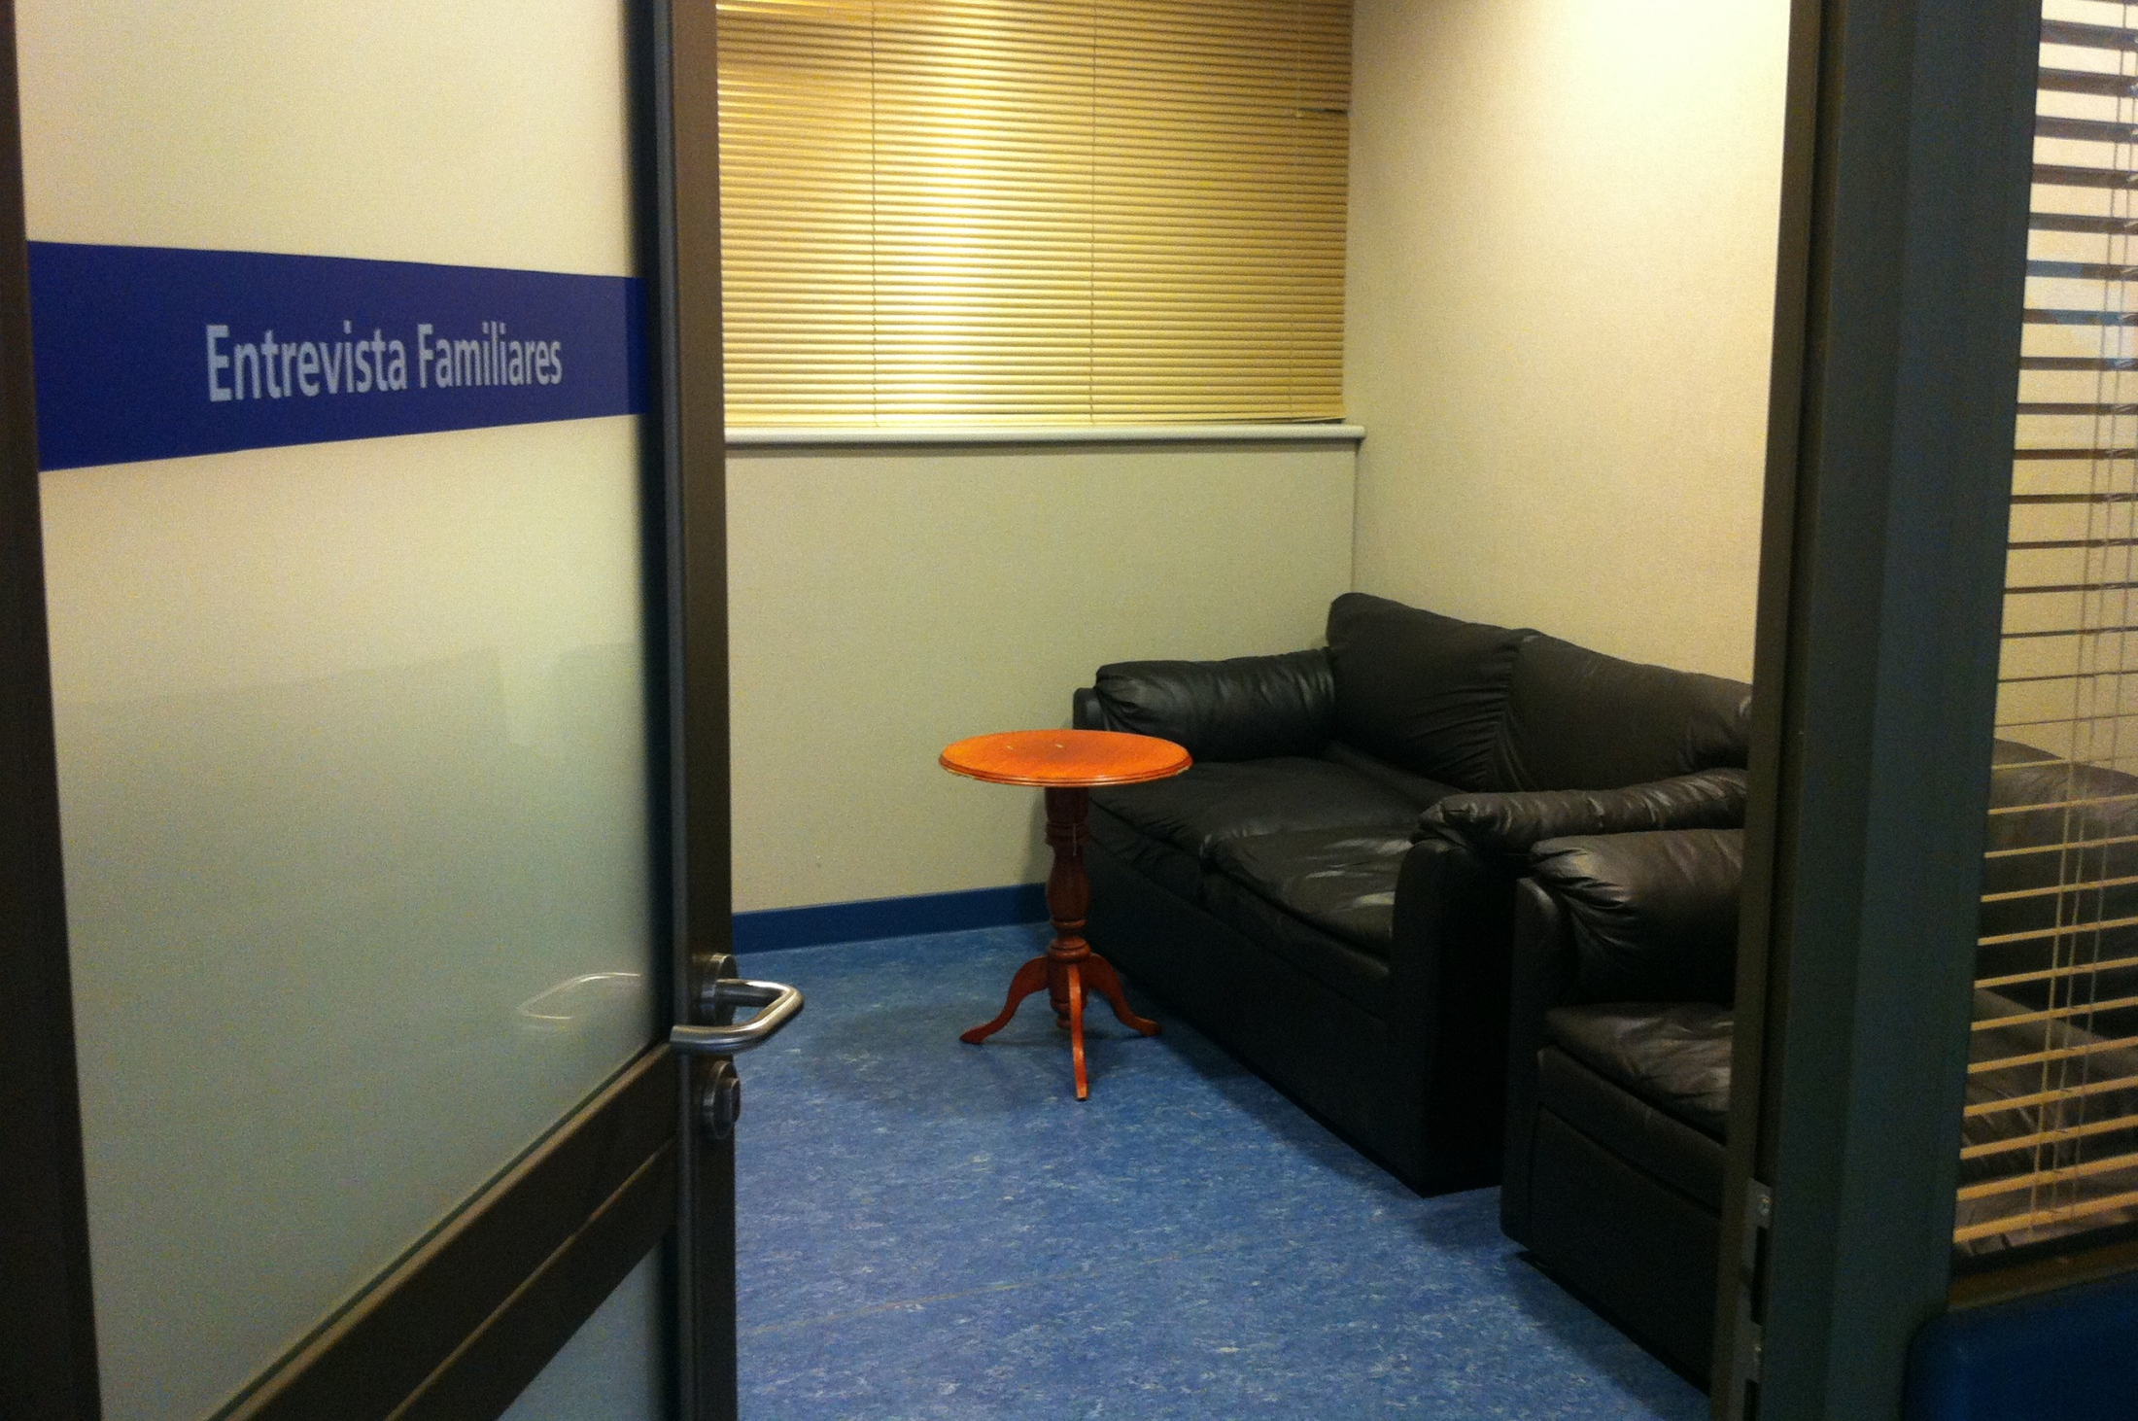
Sala de Entrevista Familiares y Entrega de Alta

Slide 33
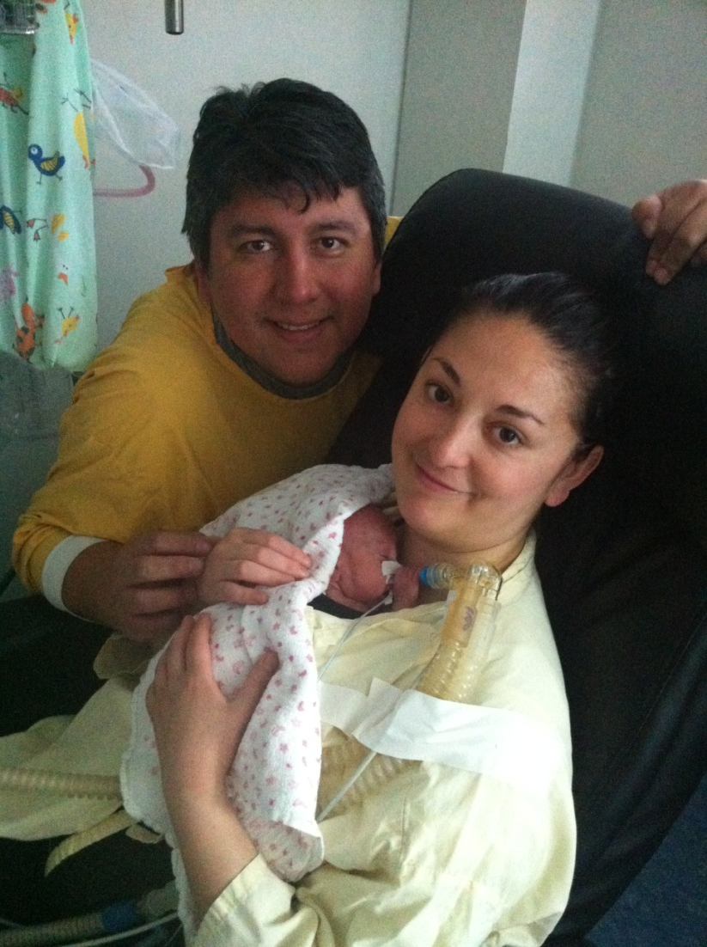
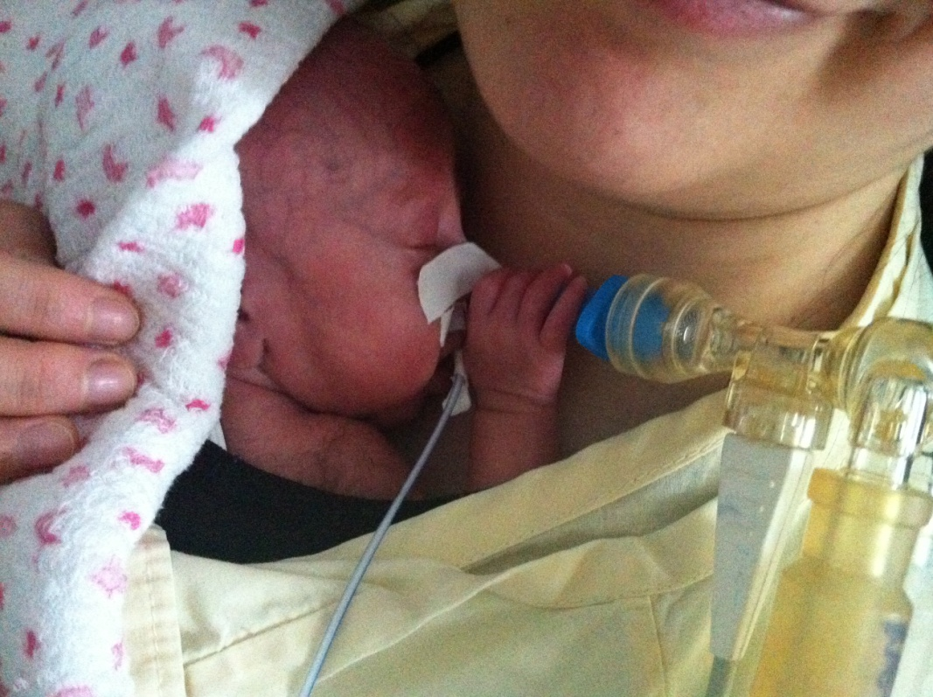
El Apego: Canguro

Slide 34
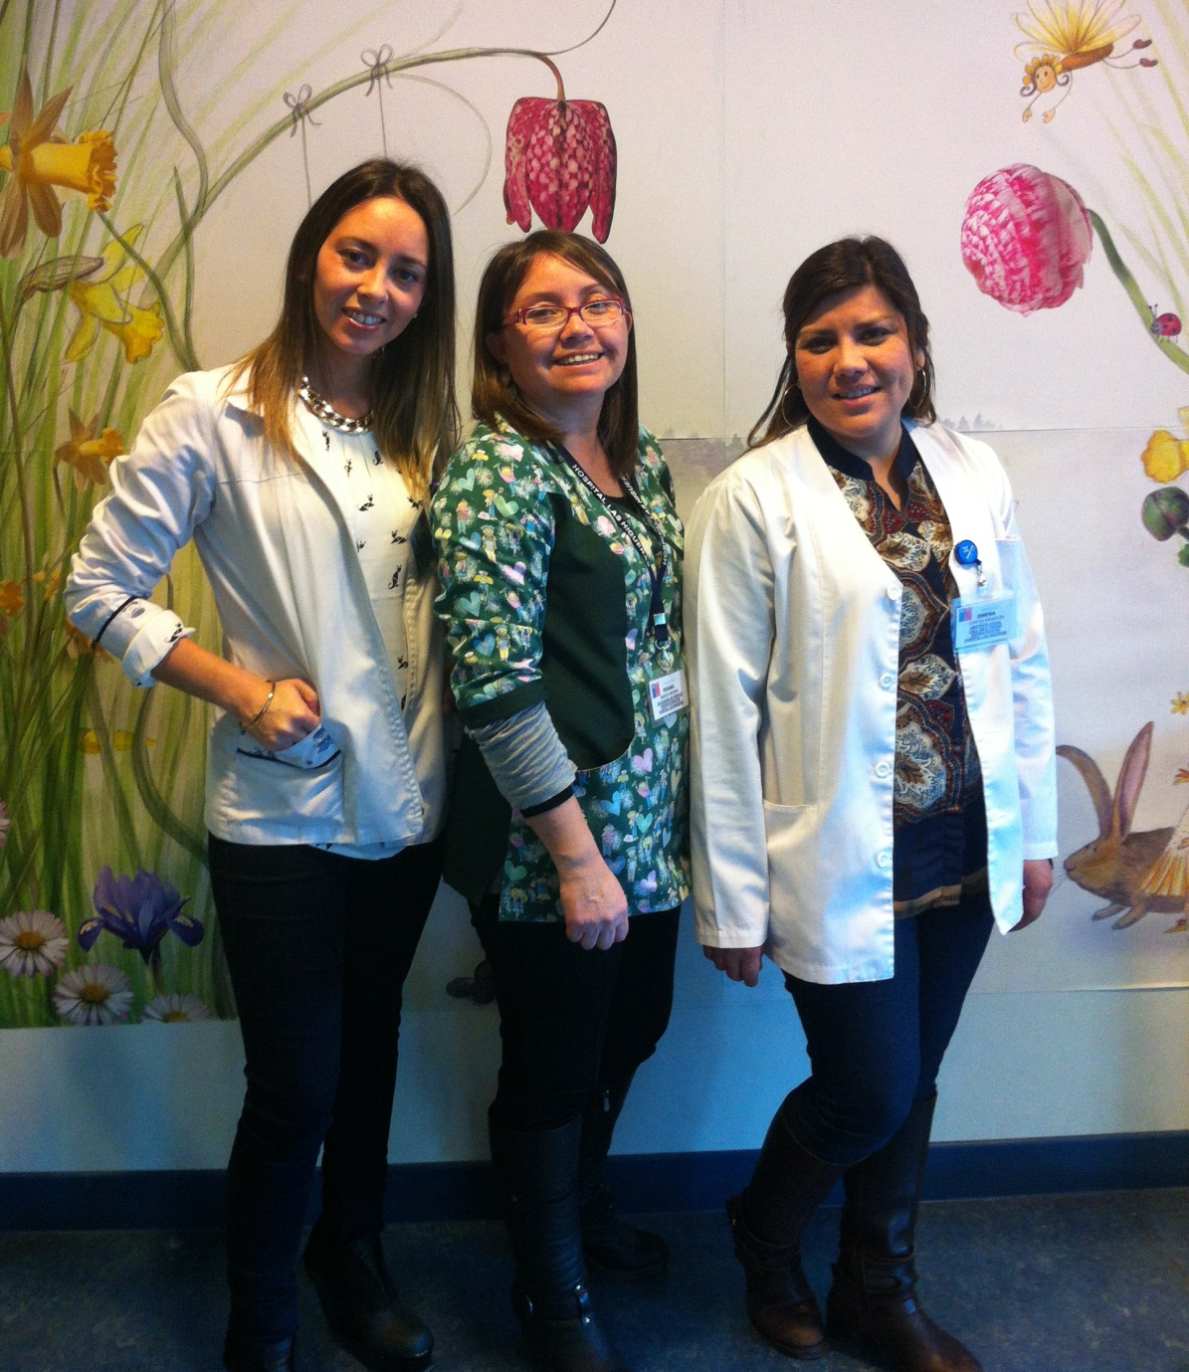
Chile Crece Contigo
Equipo de apoyo
Chile Crece Contigo
Visita diaria a la unidad
Lunes Visita Medica
Karina: Psicóloga - Viviana: Educadora - Ximena: Asistente Social

Slide 35
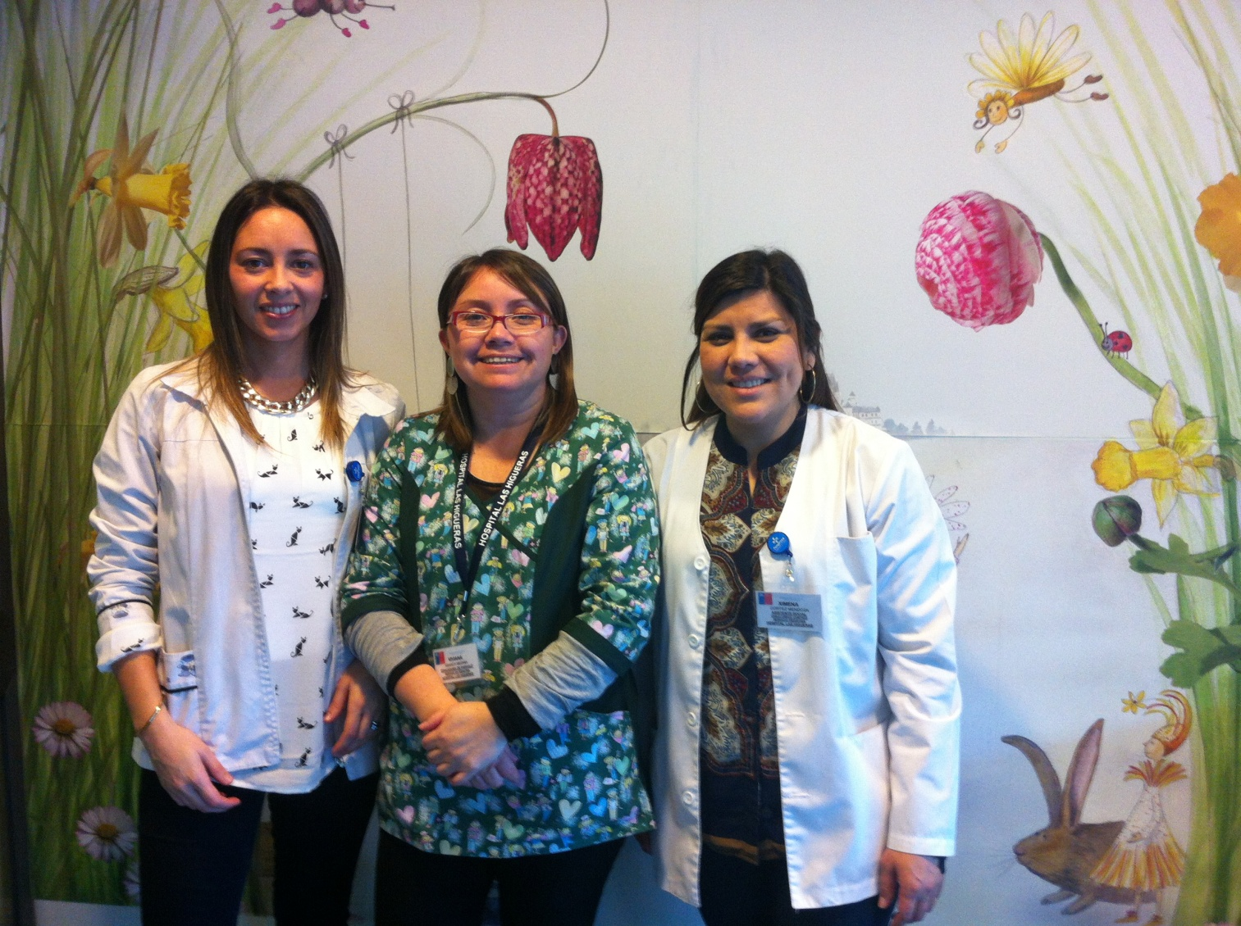
Se realiza revisión de Fichas
Se educa a los padres en:
Vinculo de apego y desarrollo socioemocional de los niños.
Estimulación y cuidado de los niños entre 0 y 4 años
Información relevante de la previsión y tramites administrativos
Apoyo psicosocial especifico según necesidad.

Slide 36
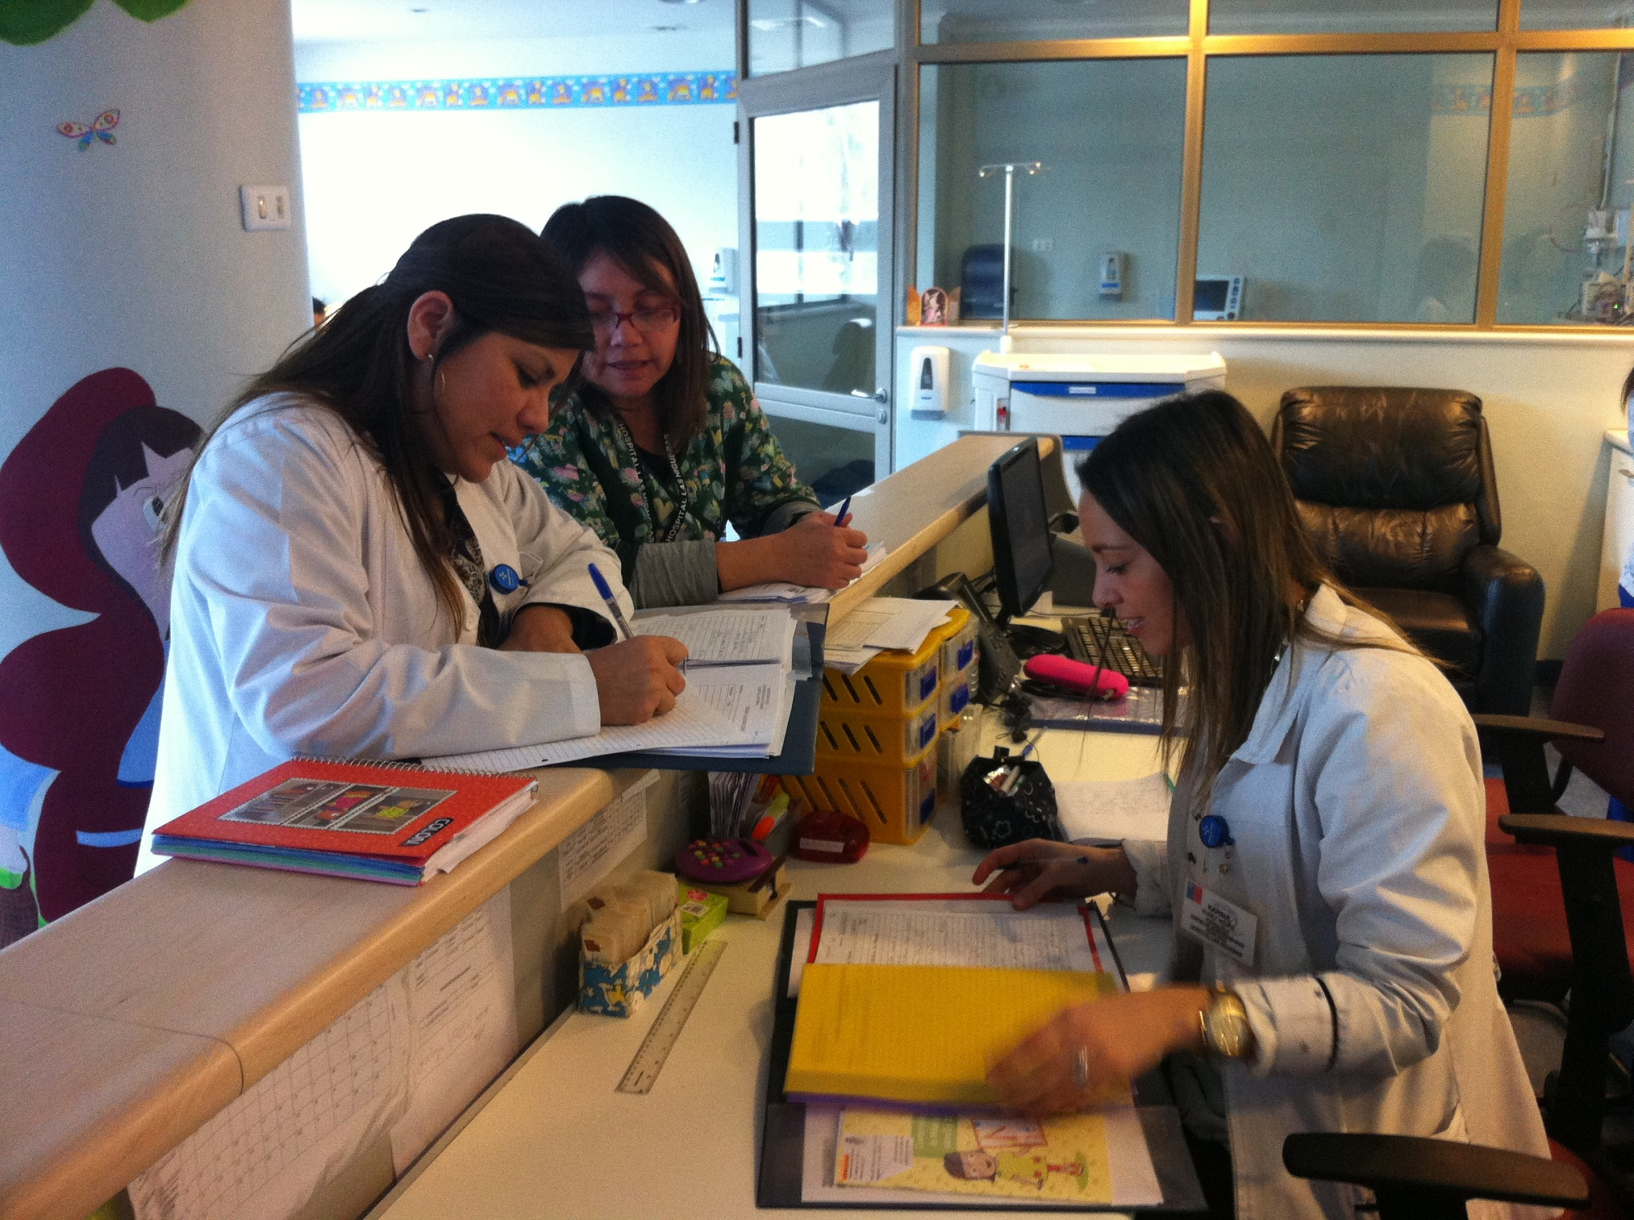

Slide 37
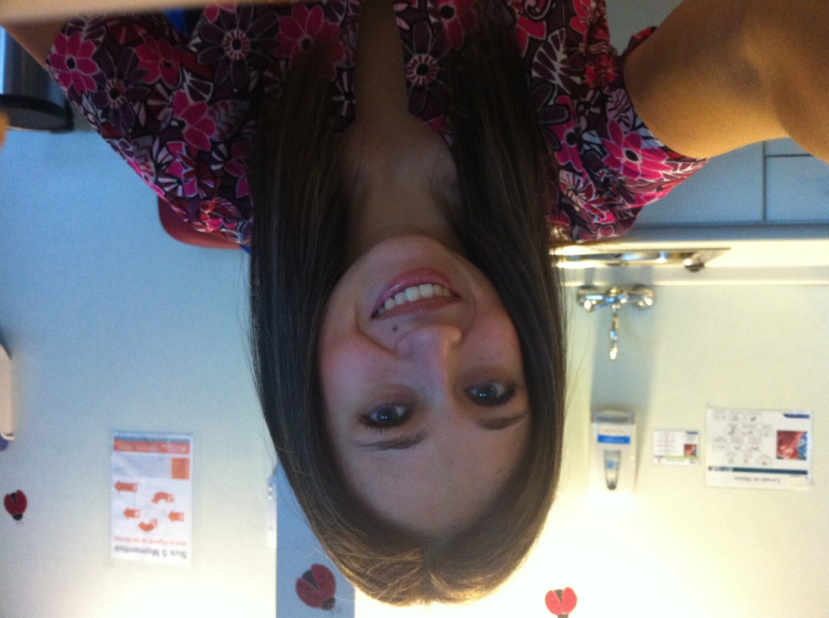
Talleres para Padres
Estimulación Motora y Oral
Masaje Infantil
Lactancia
Mi bebe es Prematuro
Nos vamos a Casa

Slide 38
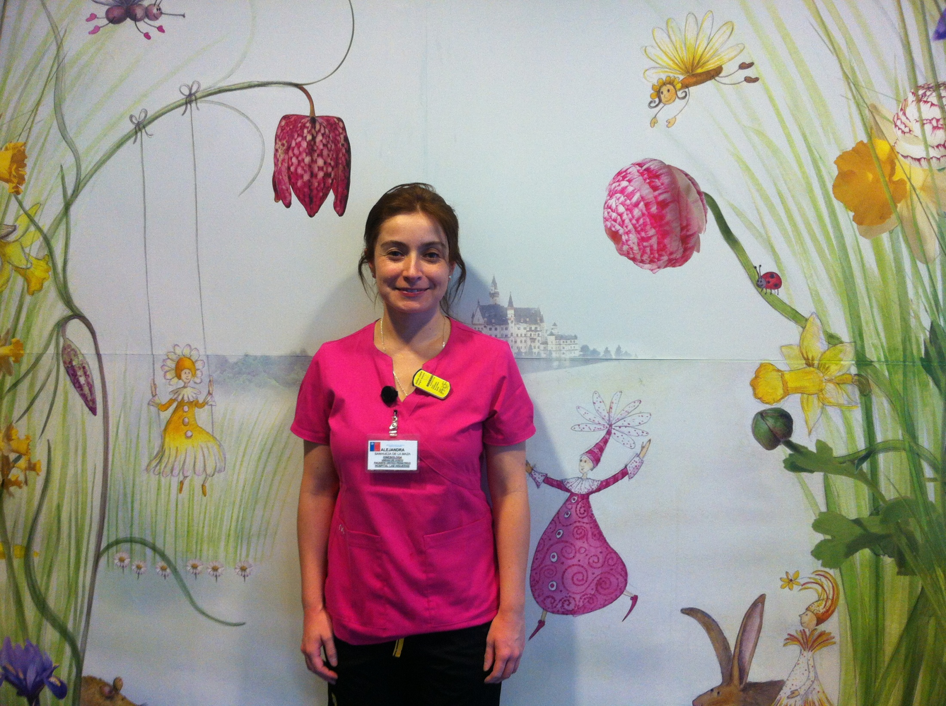
Estimulación Kinesica y Motora:
Alejandra - Kinesióloga

Slide 39
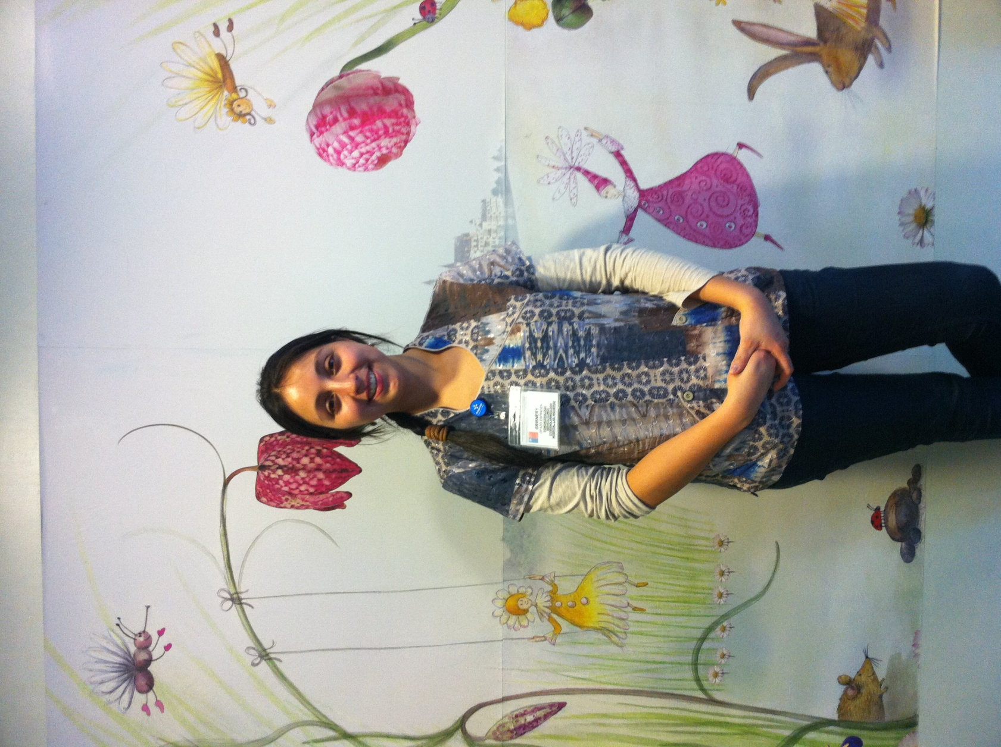
Estimulación Sección Deglución:
Grisnery - Fonoaudióloga

Slide 40
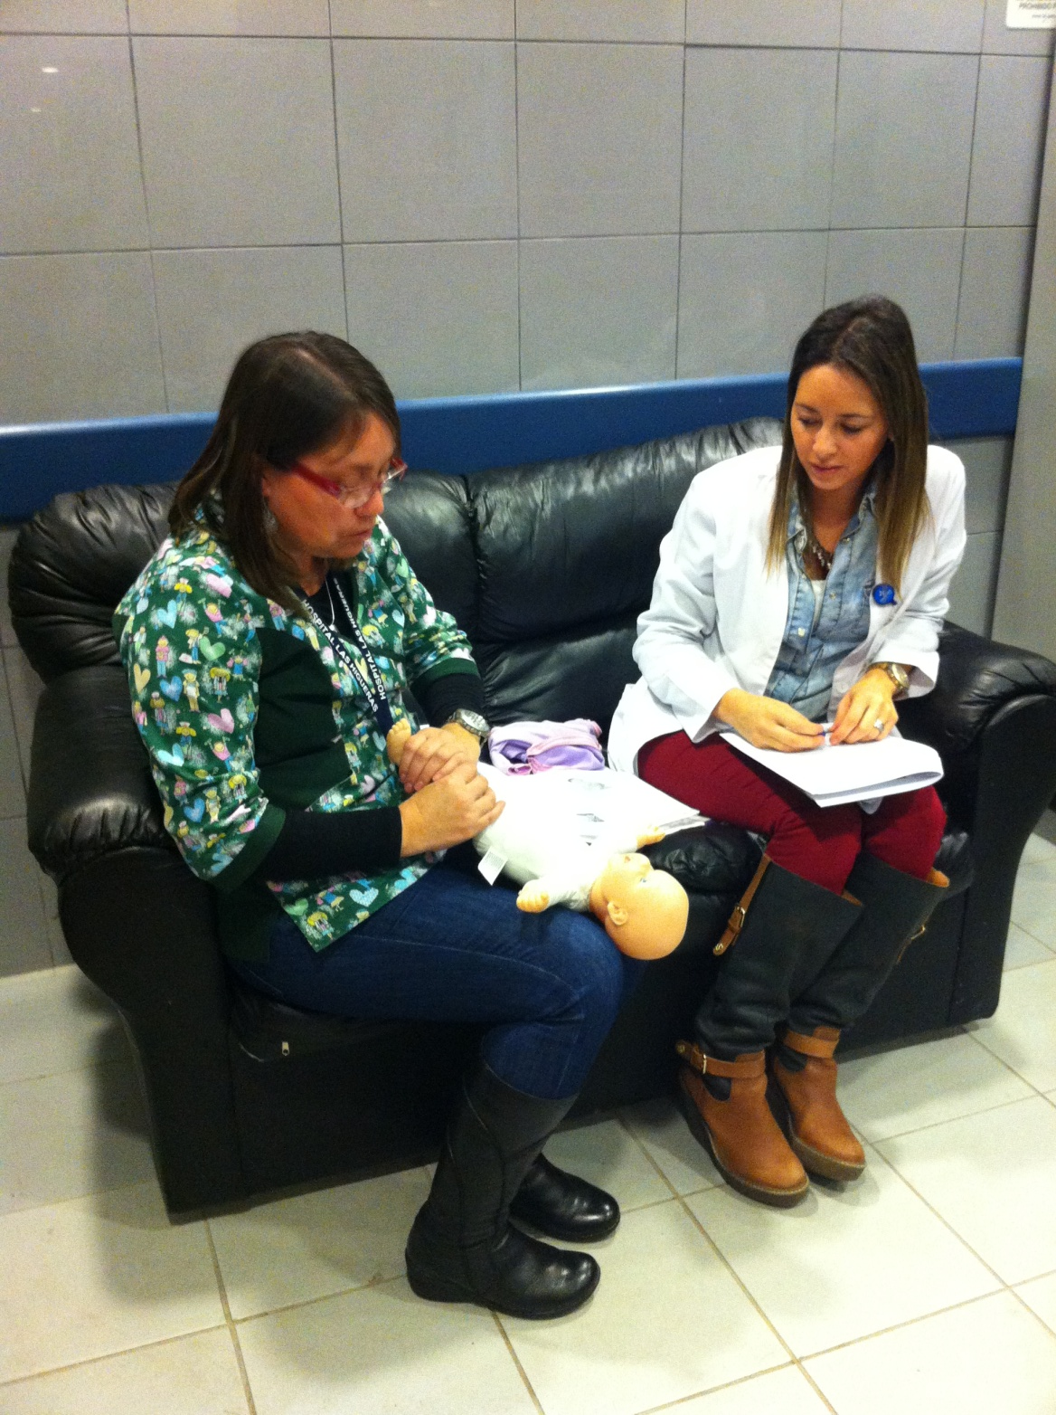
Masaje Infantil:
Viviana Educadora y Karina Psicóloga

Slide 41
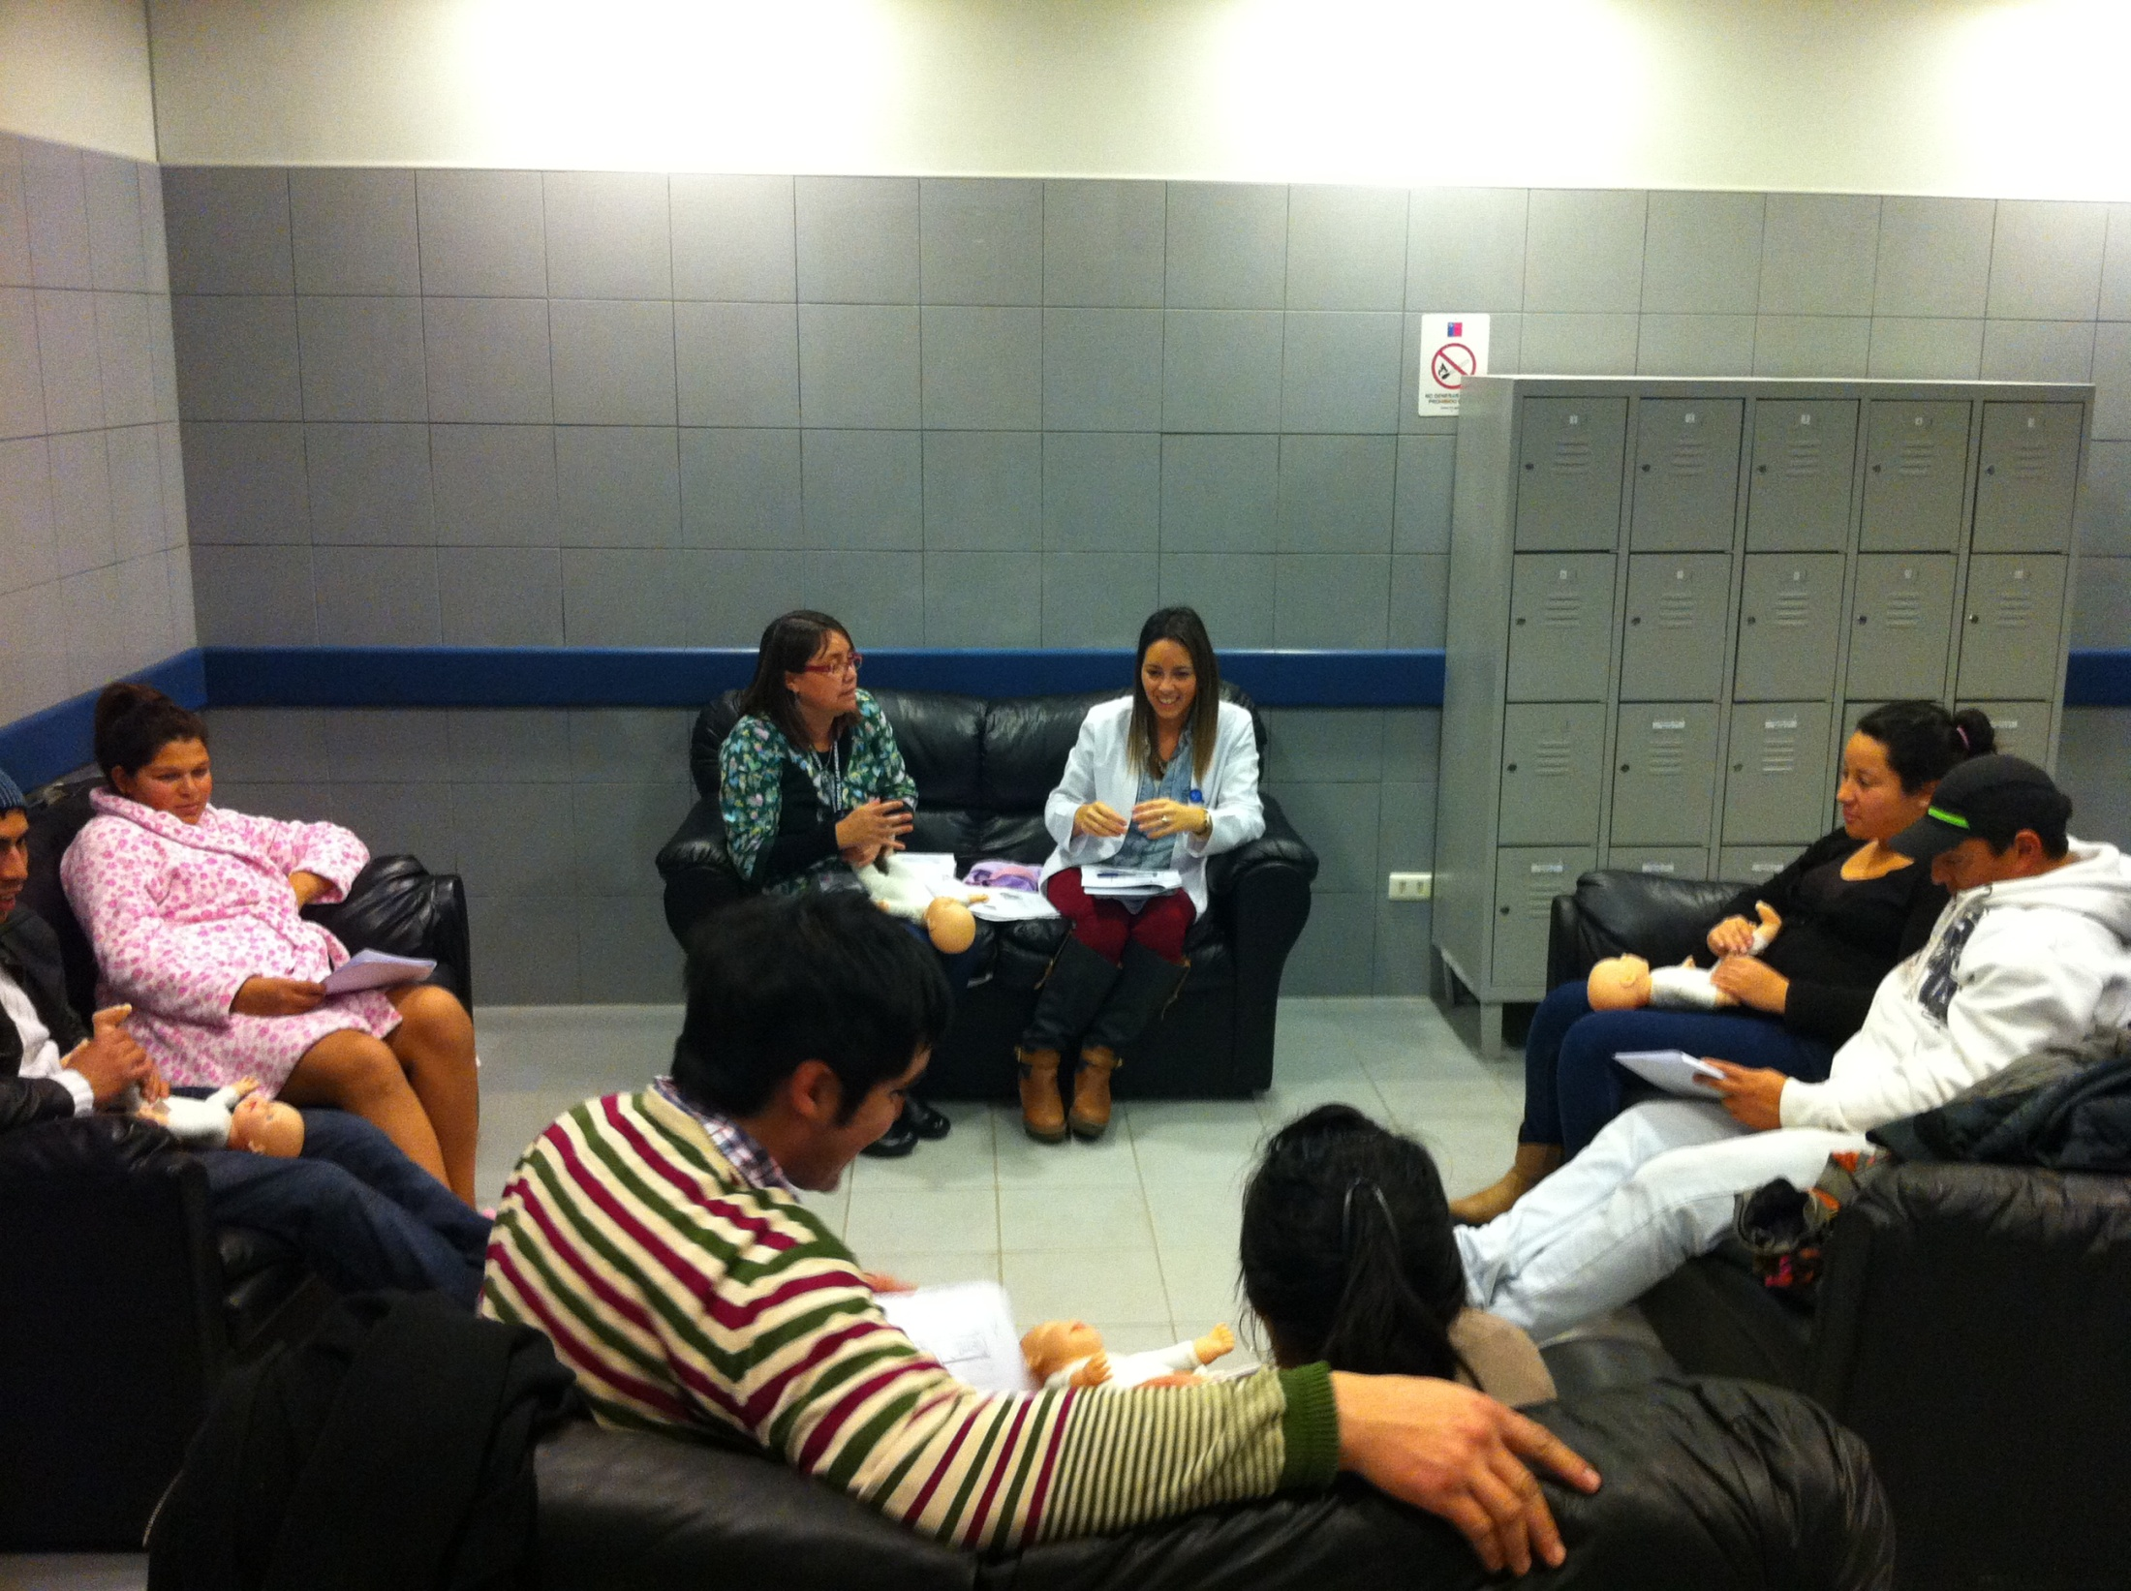

Slide 42
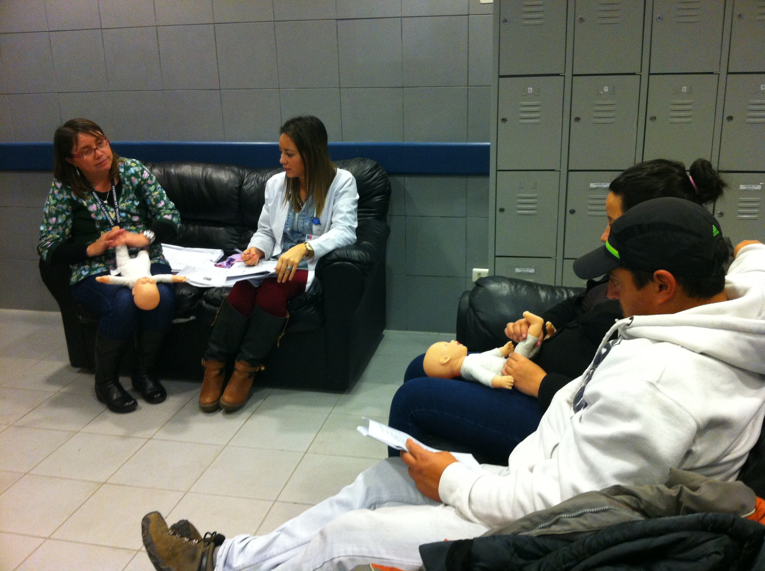

Slide 43
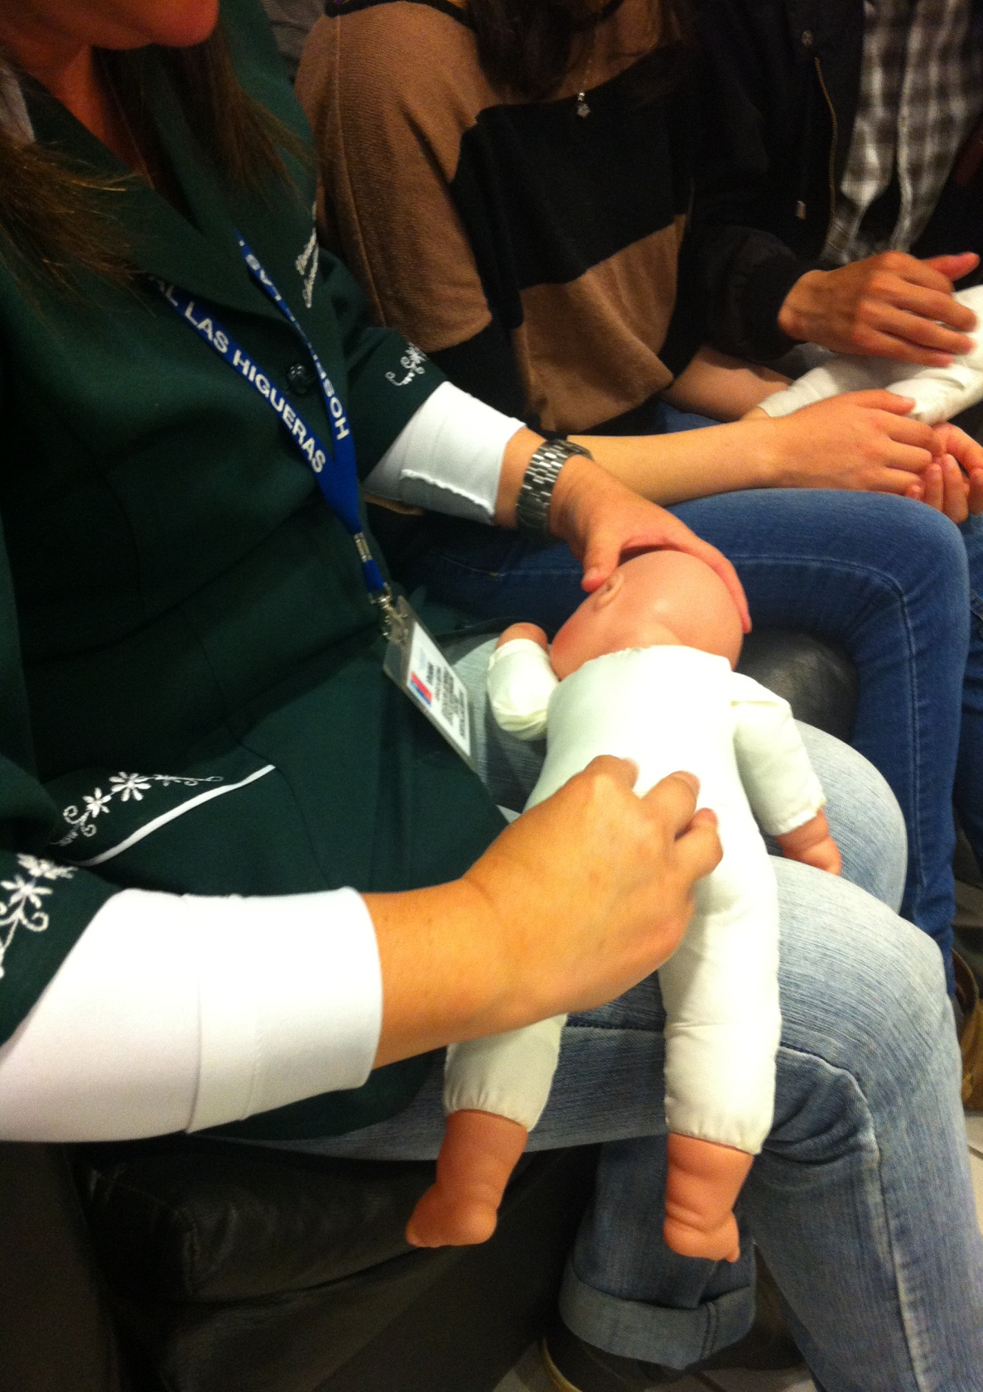
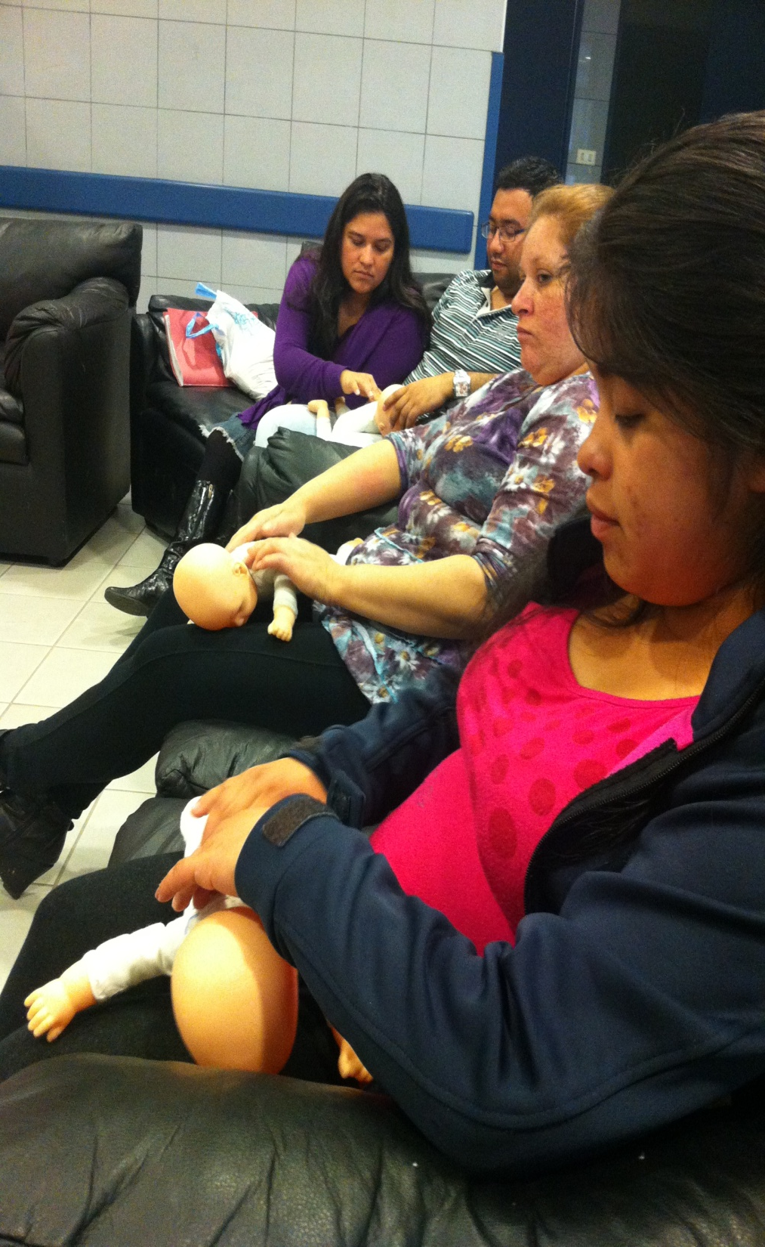

Slide 44
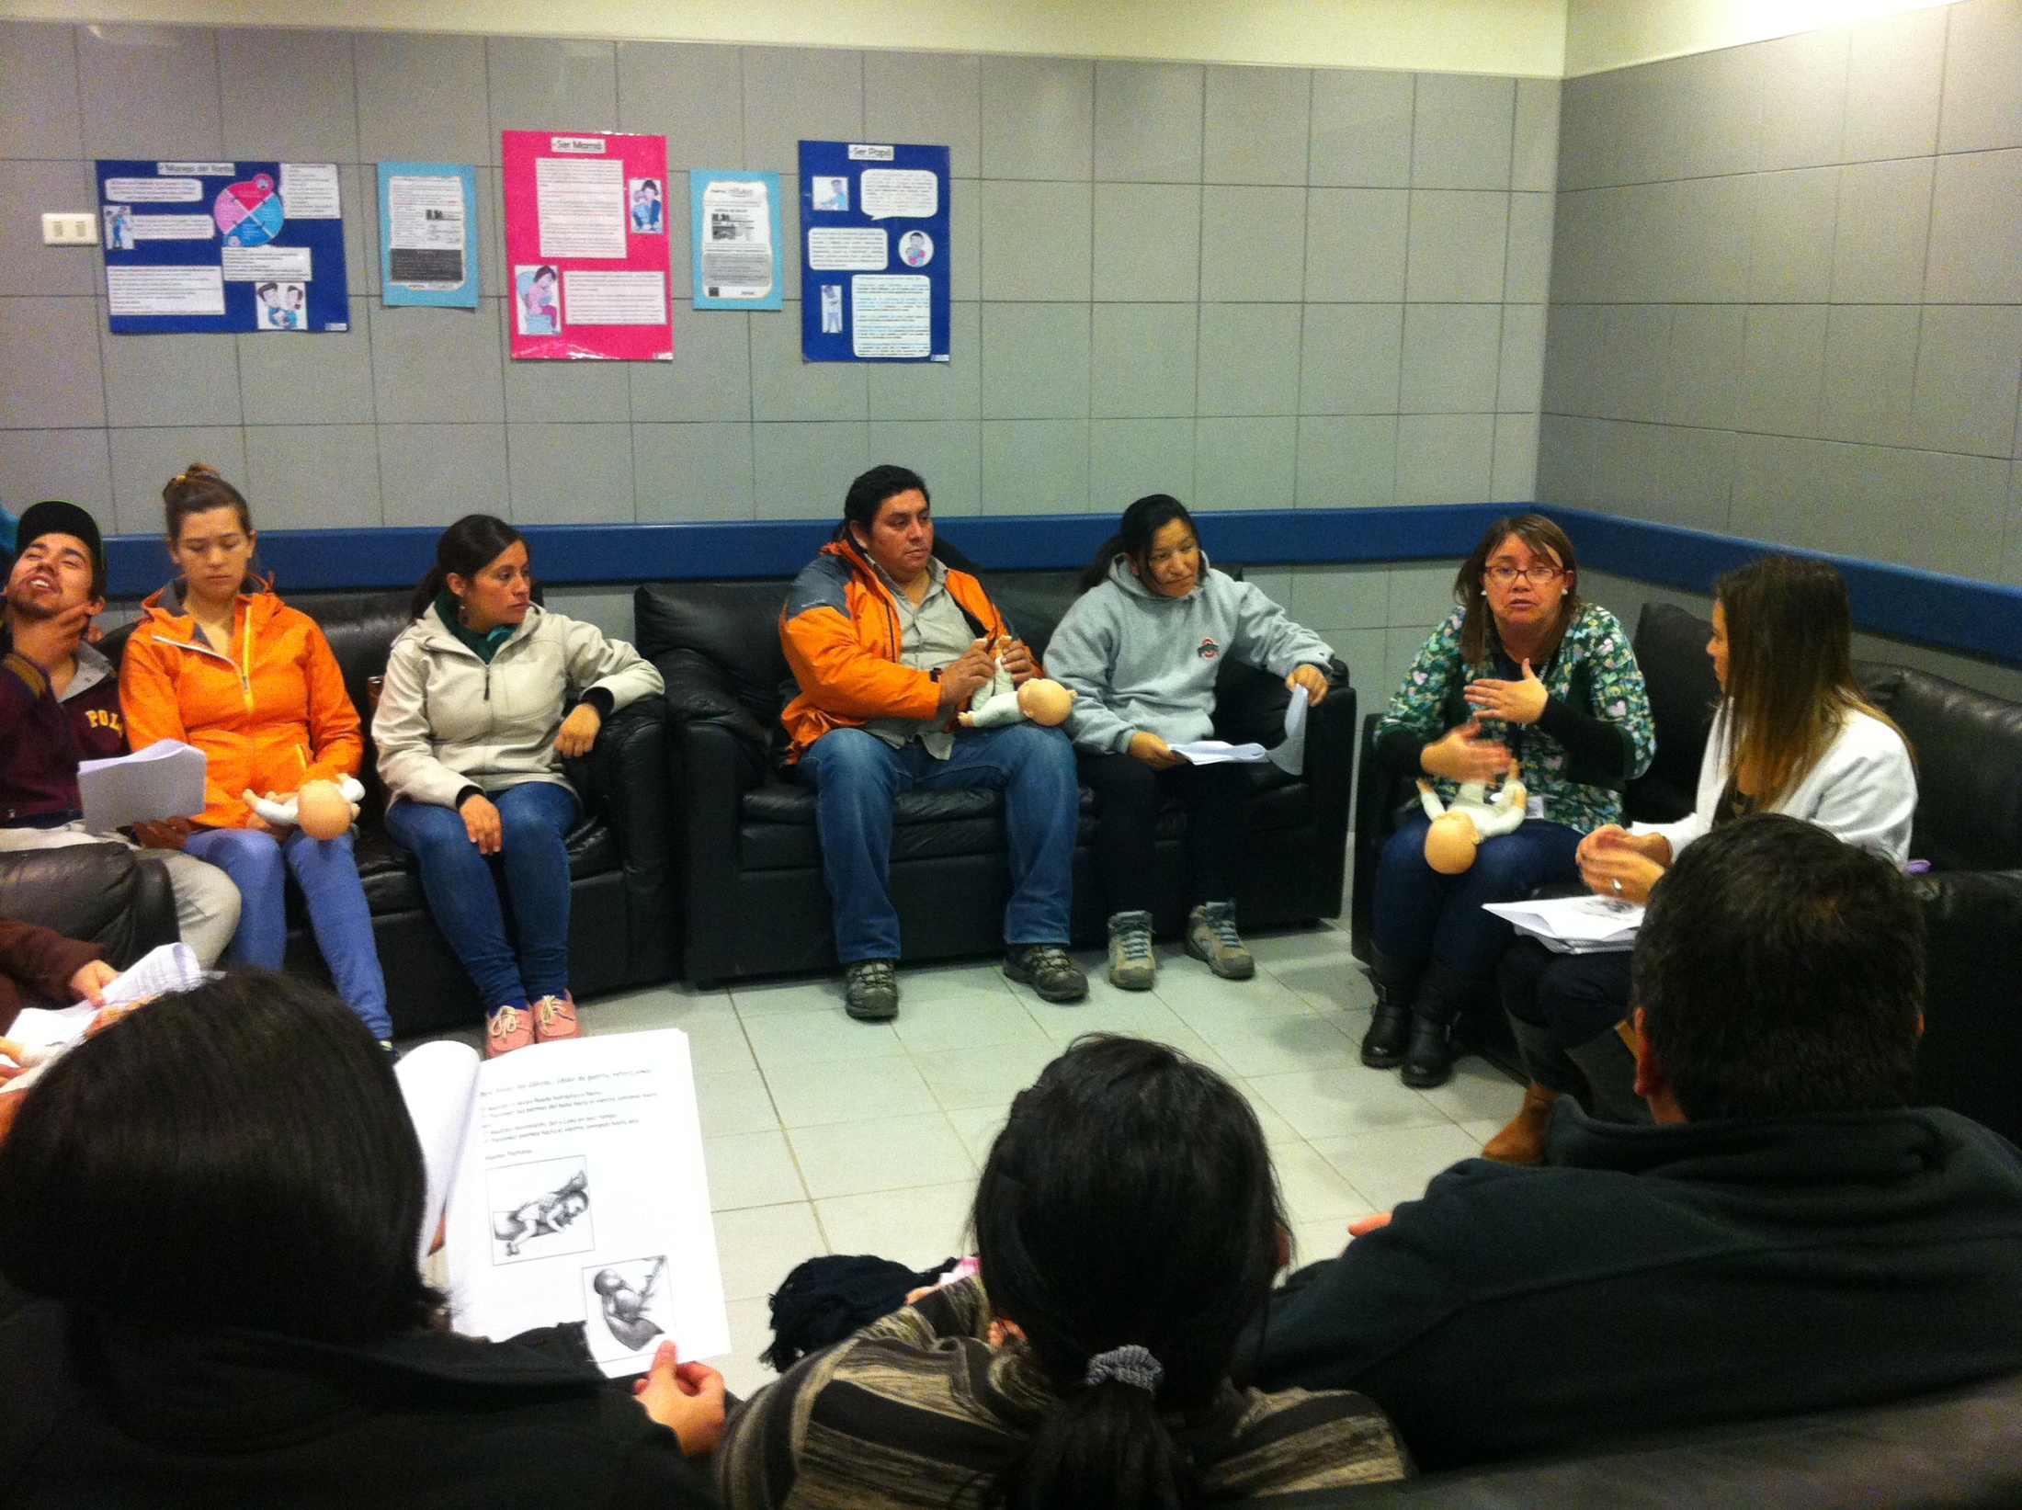

Slide 45
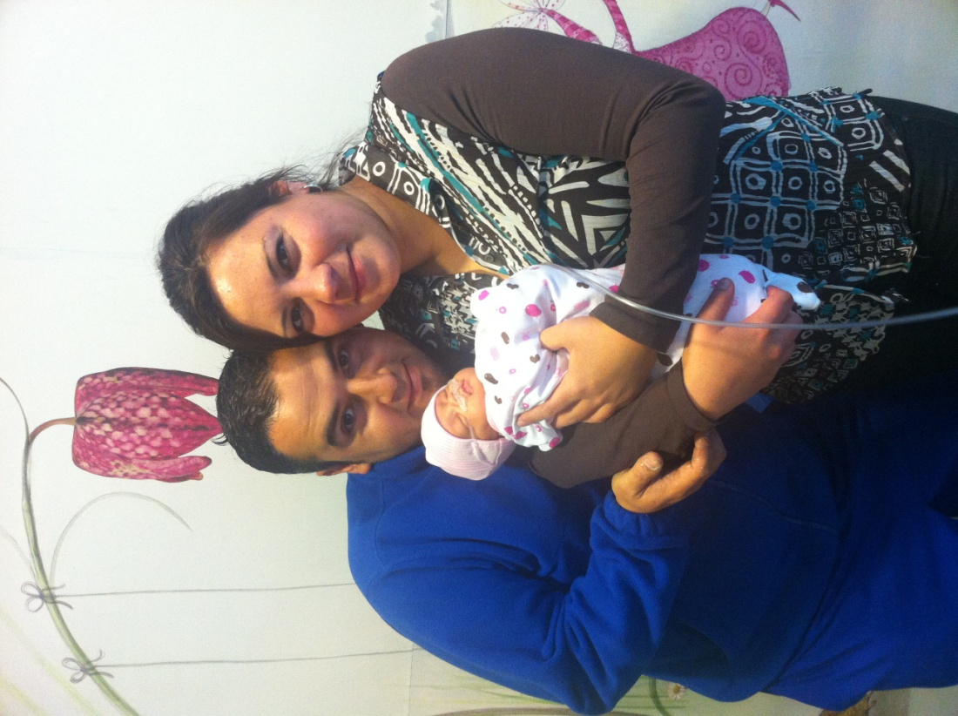
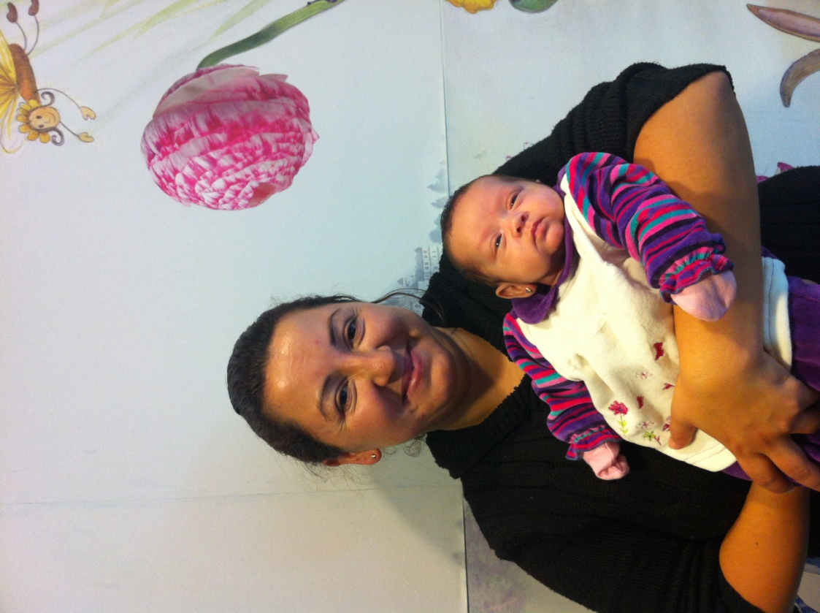
El Momento del Alta
Taller Nos vamos a casa
Pinta Huellita
Mural de la fama
Clínicas de Lactancia

Slide 46
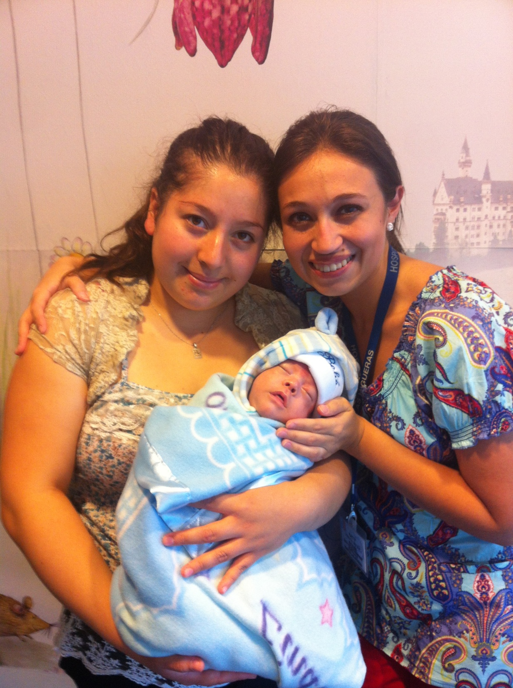
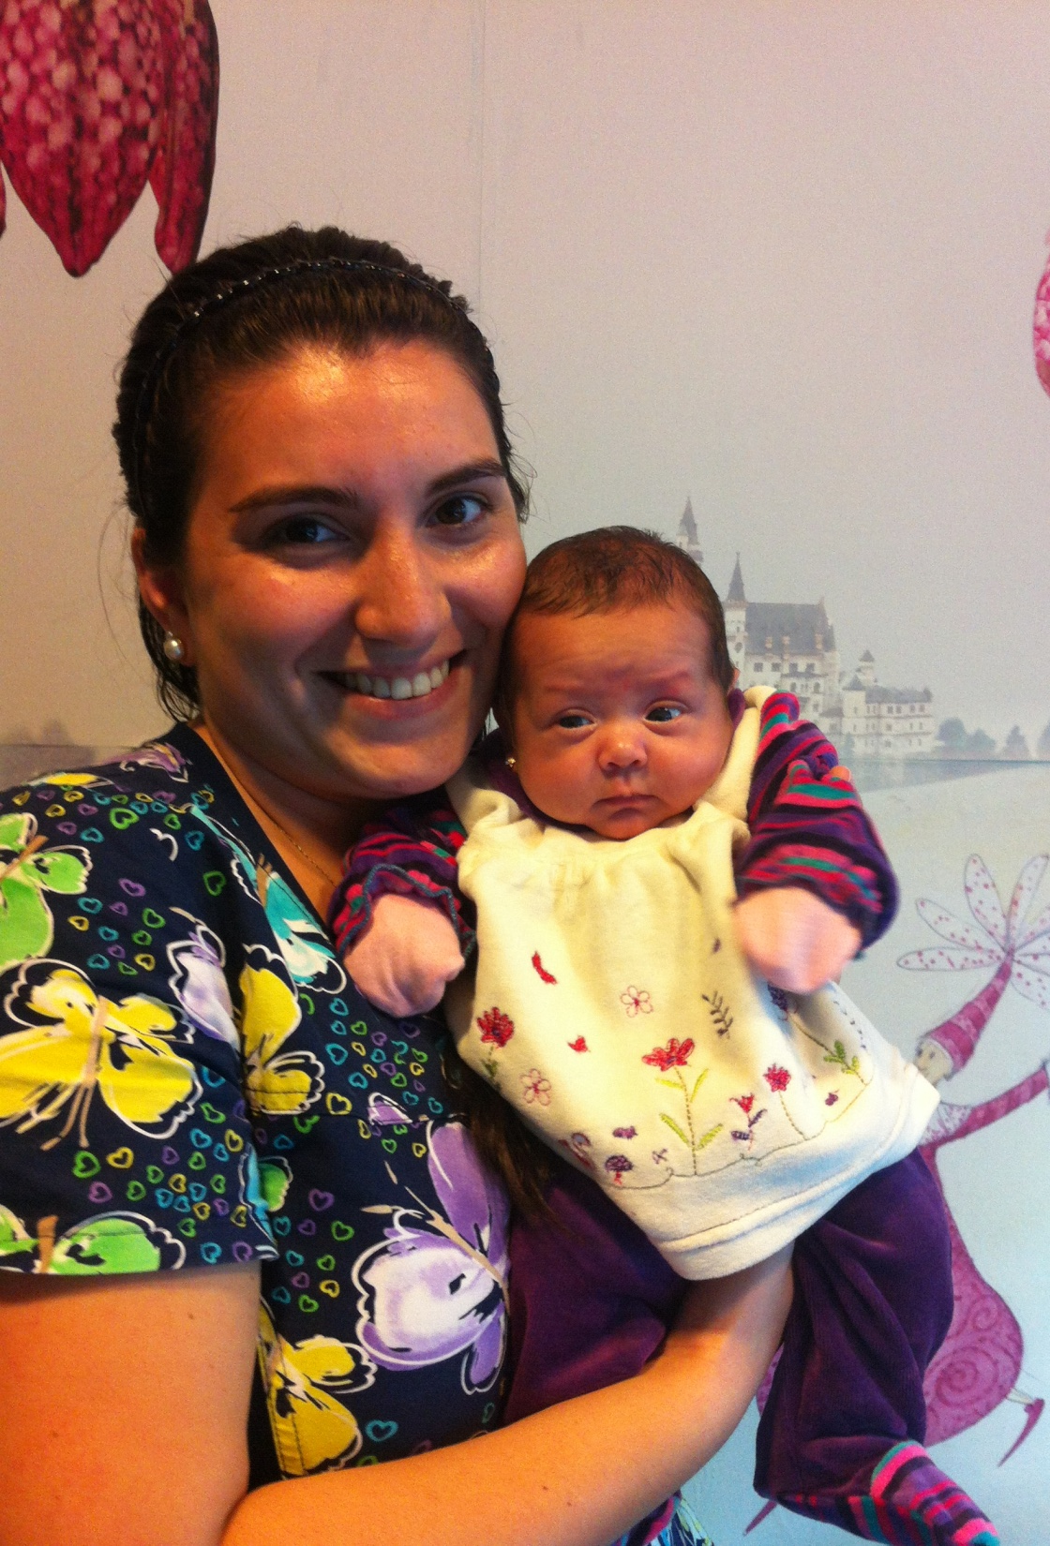

Slide 47


Slide 48


Slide 49


Slide 50

Clínicas de Lactancia

Slide 51




Los Desafíos de su Implementación
1º Capacitarse
2º Eliminar las Barreras
3º Contagiar la visión

Slide 52
La clínica de lactancia está enfocada a brindarle ayuda integral a la puérpera en el proceso del amamantamiento, cuyo principal objetivo es lograr una lactancia materna exclusiva como mínimo hasta los 6 meses de vida del recién nacido.

Slide 53
Objetivos específicos:
Evaluar la técnica de lactancia y corregir según los problemas identificados.
Pesquisar problemas de succión en el recién nacidos y derivar a fonoaudióloga especialista en trastornos de la succión deglución respiración.
Identificar problemas de vínculo o psicológicos que estén afectando a la madre mediante la aplicación de la escala de Edimburgo y referir a psicólogo oportunamente.
Pesquisar patología materna o de recién nacido y derivar a especialista según corresponda.

Slide 54
Criterios de Inclusión:
Derivados de atención cerrada: Neonatología o puerperio
Se recomendara una clínica de lactancia a toda paciente que cumpla con los siguientes criterios:
Rn pre término 35-36 Semanas
Rn de bajo peso según criterio
Recién Nacidos Gemelares
Rn inscritos en el programa de seguimiento prematuro
Rn Hospitalizado con Hiperbilirrubinemia por hipoalimentación
Madre adolescente hasta 17 años
Toda madre que manifieste su preocupación e interés y solicite ayuda con el amamantamiento.
Derivados de atención ambulatoria
Todo paciente con mal incremento de peso en el control con pediatra o que según criterio medico necesite una clínica de lactancia.

Slide 55

Cuando:
Lunes 14ºº-16ºº hrs
Viernes 14ºº-15ºº hrs
Donde:
Box 82 Policlínico Infantil
CAAAC
Rendimiento:
1 por hora
Profesional:
Matrona (on)

Slide 56
Criterios de derivación:
Según la dificultad encontrada serán derivados a un profesional del equipo de apoyo según corresponda: pediatra, fonoaudióloga, psicólogo, nutricionista, etc.
Cabe destacar que contamos con un valioso recurso humano, nuestra fonoaudióloga Grisnery Opazo quien es especialista en trastornos SDR (succión deglución, respiración) y dispone horas especiales para nuestros pacientes.
Se mantendrá comunicación con su centro de salud familiar respectivo para continuar seguimiento.

Slide 57

El amamantamiento es un acto de amor inigualable… una entrega voluntaria e incondicional única e irrepetible que merece todo nuestro respeto y admiración…
Y también toda nuestra entrega y disposición como profesionales

Slide 58

Blog
Comité de Lactancia

Slide 59

FORTALEZAS | DEBILIDADES
Infraestructura | Horario Visita
Recurso Humano | Equipamiento

Slide 60

Proyecto Mejoramiento
Seguir capacitando
Biombos
Cojines de amamantamiento
Delantales con diseño.
Calienta Mamaderas
Mejorar la Sala de Espera.

Slide 61


